Slide 1


Fælles om AI
Inspiration til dialogen om kunstig intelligens

Slide 2
Indhold
Invitation til dialog om AI 3
Sådan kan I bruge materialet 4
AI generelt 8
Fakta & cases 9
Potentialer 19
Udfordringer 23
Forudsætninger 27
Næste skridt 35
Seks dialogværktøjer 37
AI på fire fagområder:
Folkeskole 51
Ældrepleje 64
Administration 76
Byudvikling 88
Fælles om AI
Inspiration til dialogen om kunstig intelligens
Januar 2026
Materialet er udviklet som en del af Fremfærds projekt
"Kunstig intelligens der styrker velfærden"
Projektledere i Fremfærd: Christoffer Lindved Dithmer, KL, og Dorthe Storm Meier, OAO
Materialet er udarbejdet af Resonans; partner David Jul og partner Anne-Mette Scheibel med redaktionel støtte fra Ola Jørgensen, Klartekst

Slide 3
Invitation til dialog om AI
For at skabe et godt fælles afsæt for dialogen har vi i Fremfærd udviklet dette inspirationsmateriale til ledere og medarbejdere i kommunerne.
Materialet henvender sig især til ledere og medarbejdere på kommunale arbejdspladser, der står foran eller midt i overvejelser om, hvor, hvordan og hvornår de vil bruge af AI. Den kan fx bruges til fælles drøftelser i MED-udvalg, på personalemøder eller i ledergruppen.
Formålet er ikke at pege på én rigtig måde at anvende teknologien på, men at skabe et solidt fundament for den nødvendige lokale dialog og inddragelsesprocesser om dette. Jo bedre ledere og medarbejdere er klædt på gennem dialog, jo større er sandsynligheden for, at vi i kommunerne finder måder at anvende AI på, som kommer velfærden og borgerne til gavn.
I de fleste kommuner er brugen af kunstig intelligens (AI) højt på dagsordenen. Kan AI hjælpe med at løse nogle opgaver smartere og bedre? Og kan teknologien frigøre kræfter til andre opgaver, der kræver ægte relationer? Mange er i gang med at eksperimentere og høste erfaringer. Nogle har allerede sat løsninger i drift. Fælles for de fleste er, at der stadig er mange ubesvarede spørgsmål om, hvordan AI kan og bør bruges til at styrke fremtidens velfærd og den kommunale opgaveløsning. Der er bred enighed om, at det er menneskelig indsigt og faglig dømmekraft, der skal styre teknologien og vurdere dens output. Men der er stadig mange usikkerheder knyttet til en teknologi, der er relativt ny og udvikler sig meget hurtigt. Risikerer vi at udhule faglige kompetencer og menneskelige relationer? Hvad er lovligt og etisk forsvarligt? Er der områder, hvor vi helt skal undlade at bruge teknologien?
I den situation er der brug for en bred dialog om teknologiens potentialer, udfordringer og forudsætninger.

Slide 4
Sådan kan I bruge materialet
Formål: Med dette materiale får I hjælp til dialogen om, hvordan AI kan påvirke velfærden på netop jeres fagområde.
Materialet består af fakta om AI, kommunale cases og værktøjer, der belyser mange af teknologiens fordele og ulemper. Undervejs er der masser af henvisninger til, hvor I kan få mere at vide.
Der er også forslag til, hvordan I kommer nærmere en afklaring af, hvad det er relevant for jer at gå videre med.
Målgruppe: Materialet er designet til at blive brugt i jeres indbyrdes dialog. Det kan være i en ledergruppe, et MED-udvalg eller et personalemøde. Men den kan selvfølgelig også bruges individuelt til at få mere viden om AI.
Tilpas materialet til jeres behov: Det er ikke meningen, at I skal bruge materialet fra A til Z. I kan nøjes med at bruge de sider, der er relevante for jeres fagområde og aktuelle behov. I kan også selv ændre i teksten eller tilføje nye sider.
Materialet kan anvendes til...
Strategiske dialoger i:
MED-udvalg
Chef- eller ledergruppen
Byrådet
Dialog om anvendelse:
Medarbejdergrupper
Borgere og pårørende

Slide 5
Materialets indhold
Materialet bygger på:
Tre AI-laboratorier med i alt 260 ledere og medarbejdere fra 41 kommuner fordelt på fire fagområder: folkeskole, ældrepleje, administration og byudvikling.
Spørgeskemasvar fra 99 medarbejdere og 79 ledere.
Otte caseinterview om AI-erfaringer fra de fire fagområder.
Interview med forskere og kommunale topledere
Viden om AI fra rapporter, artikler mv.
Materialet er gjort færdigt ultimo 2025, og da både teknologien og den kommunale praksis udvikler sig hurtigt, vil den aldrig kunne give et færdigt og detaljeret billede af AI-landskabet i kommunerne.
Temaer i materialet : Alle sektioner i materialet er opbygget ud fra de samme temaer, som kan følges i topmenuen.
Fakta & cases
Viden om AI og udvalgte cases
Potentialer
Muligheder for at styrke velfærden med AI
Udfordringer
Risici og dilemmaer,
I skal kende
Forud-sætninger
Fem centrale forud-sætninger med AI
Næste skridt
Sådan kommer I videre med AI
Materialet består blandt andet af:
Indsigtsslides: Slides med indsigter som kan bruges til jeres forberedelse eller vises til møder.
Videoer: Fem korte introduktionsvideoer og tre videoer med perspektiver på kunstig intelligens.
Dialogspørgsmål: Materialet er fyldt med spørgsmål til dialogen om AI.
Værktøjer: Seks dialogværktøjer til fælles afklaring om AI – se sektionen Værktøjer.

Slide 6
Materialets opbygning
Materialet indeholder seks sektioner: AI Generelt, der kan bruges uanset fagområde, og fagspecifikke sektioner på fire udvalgte fagområder: folkeskole, ældrepleje, administration og byudvikling. I kan frit kombinere generelle og fagspecifikke slides efter behov. Derudover indeholder materialet en sektion med dialogværktøjer.
AI generelt
Se side 8-36
Dialogværktøjer
Se side 37-50
Folkeskole
Se side 51-63
Ældrepleje Se side 64-75
Administration
Se side 76-87
Byudvikling
Se side 88-99

Slide 7
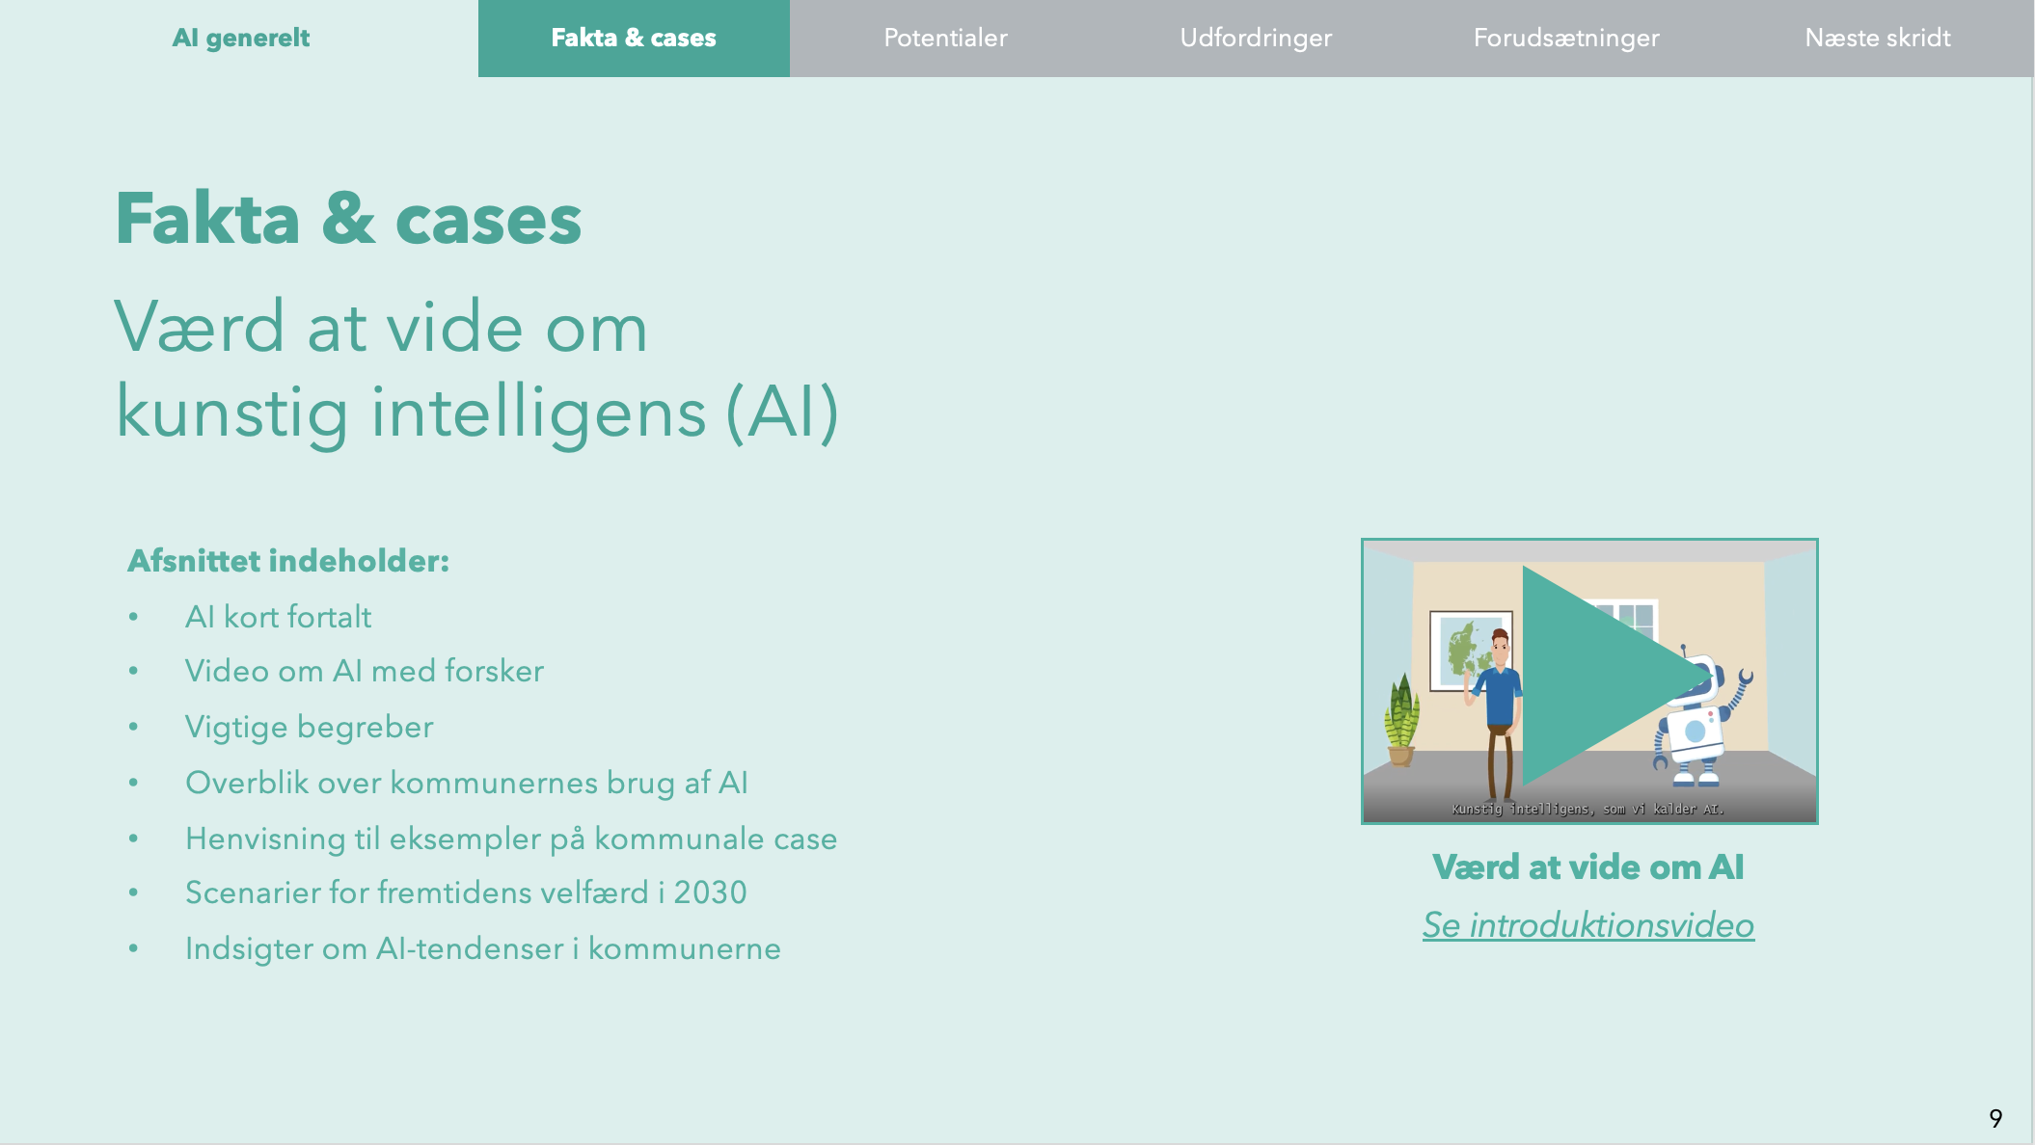
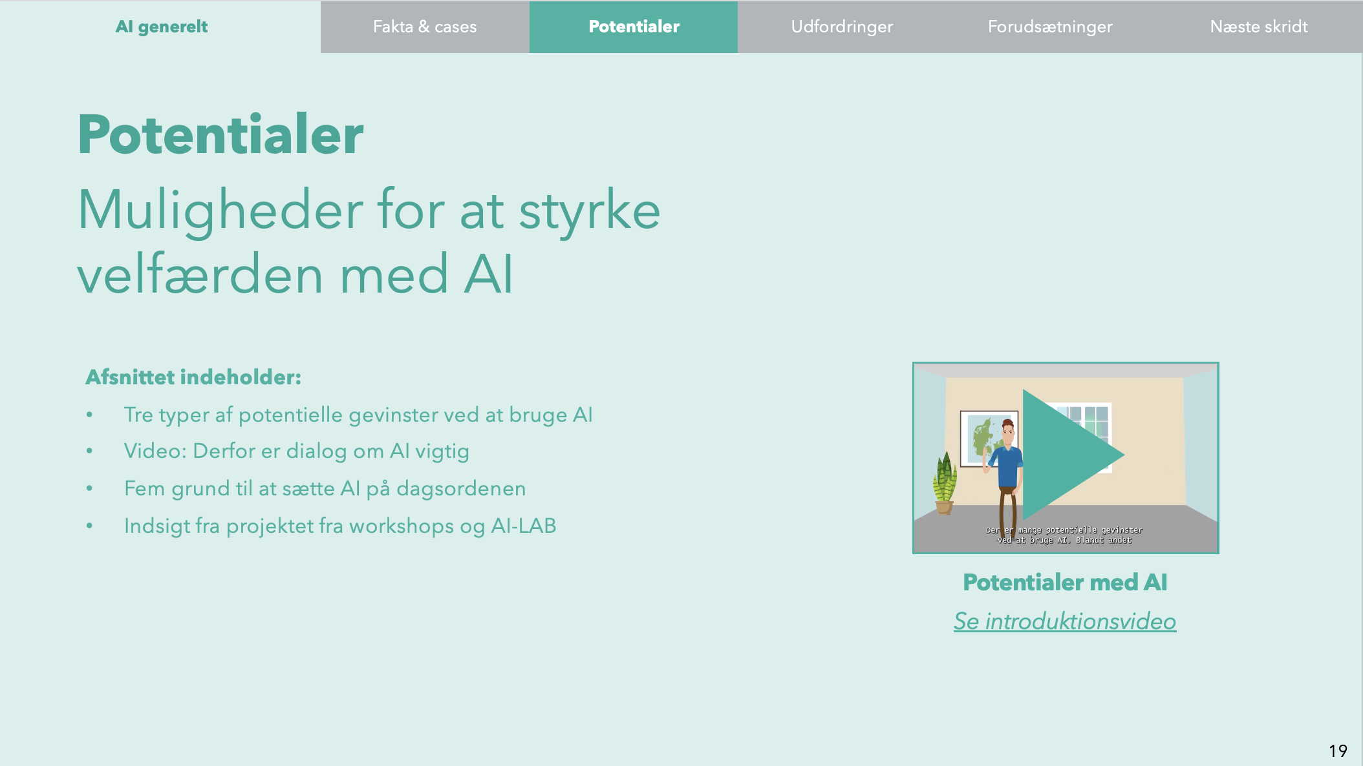
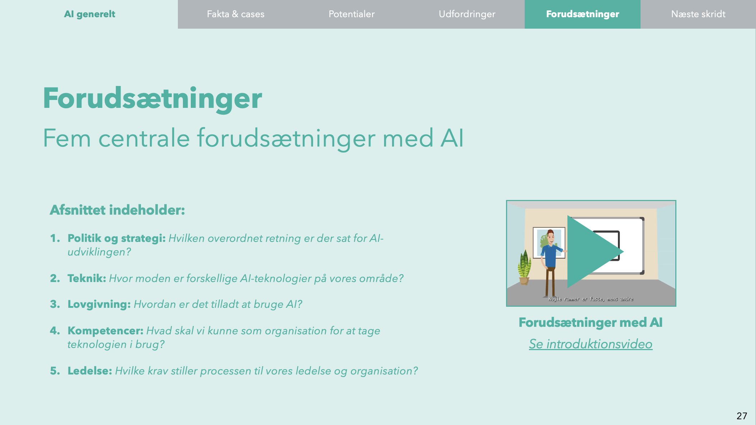
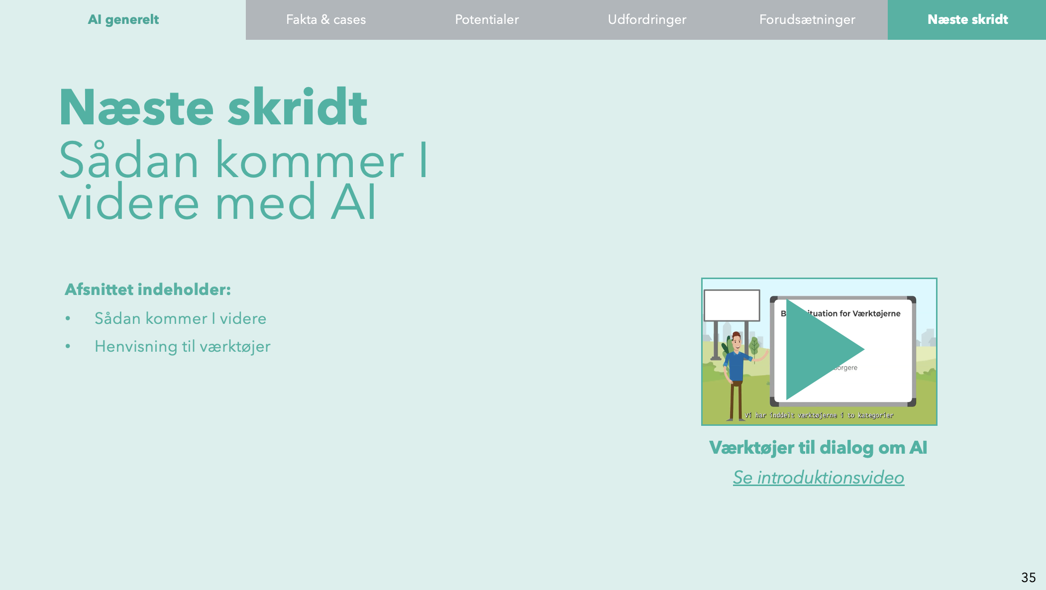
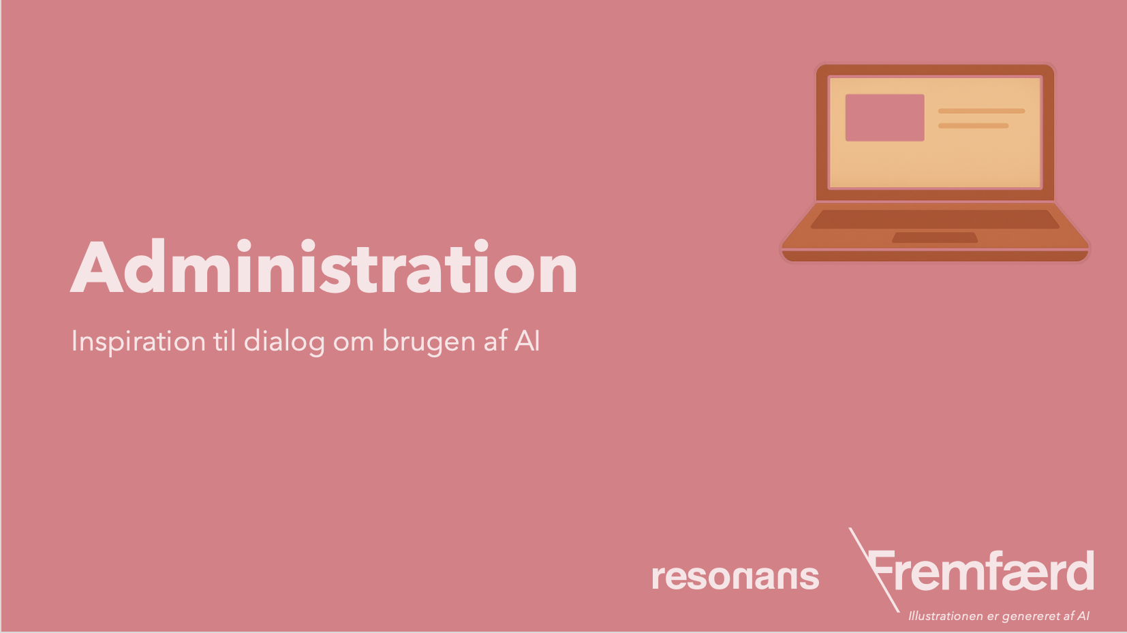
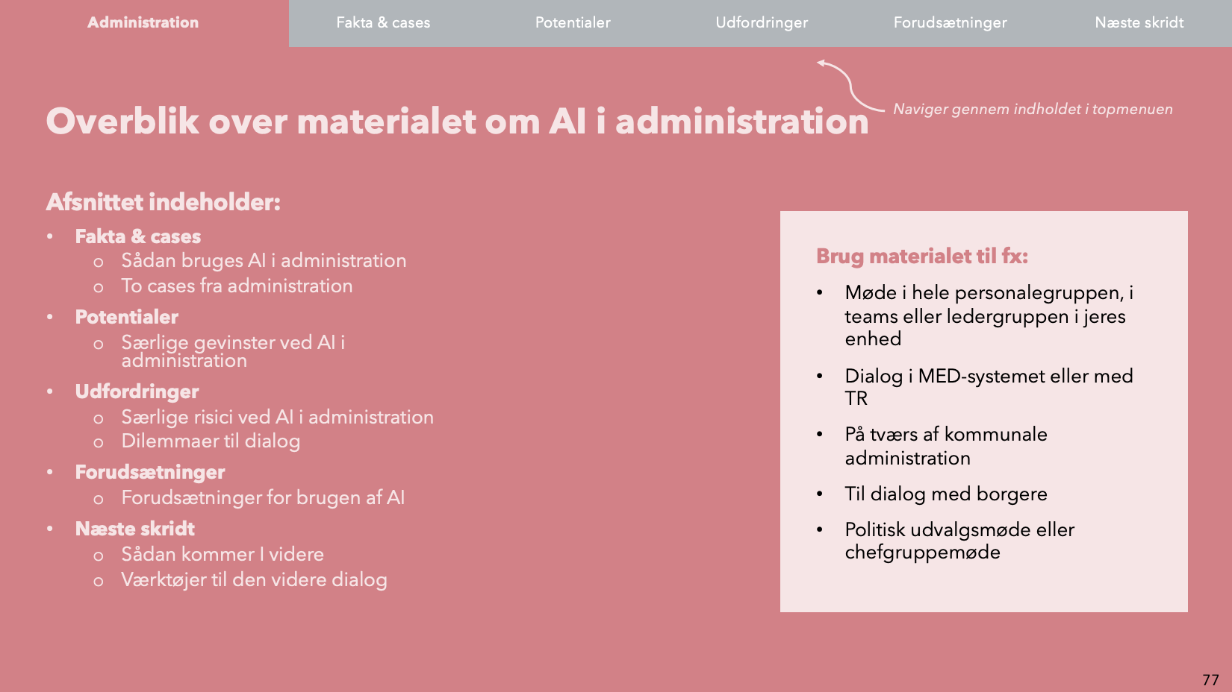
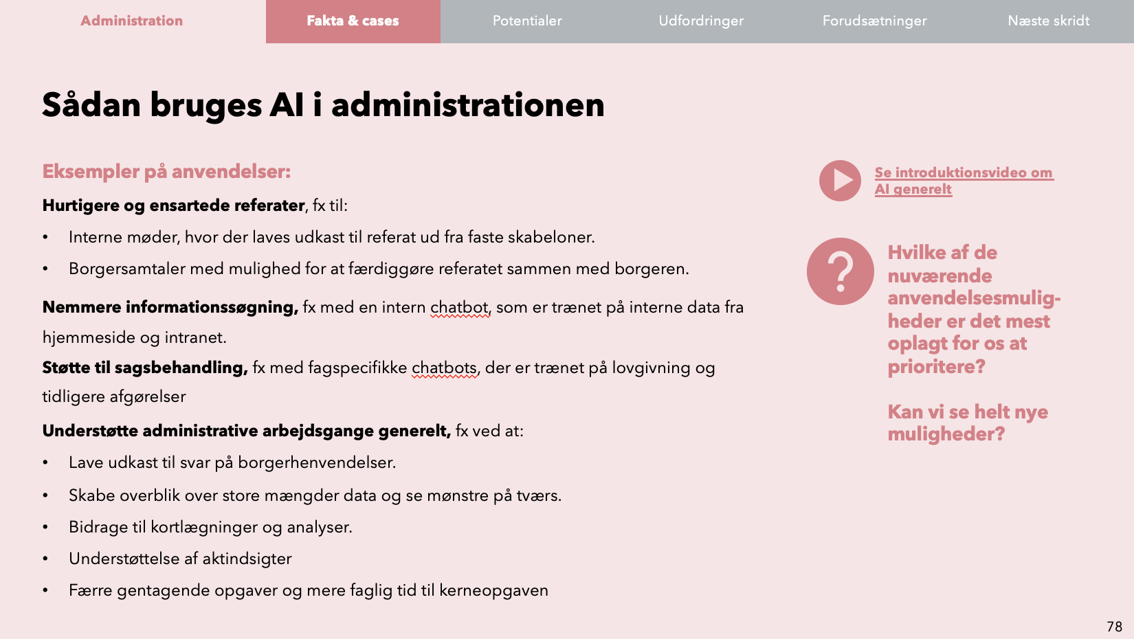
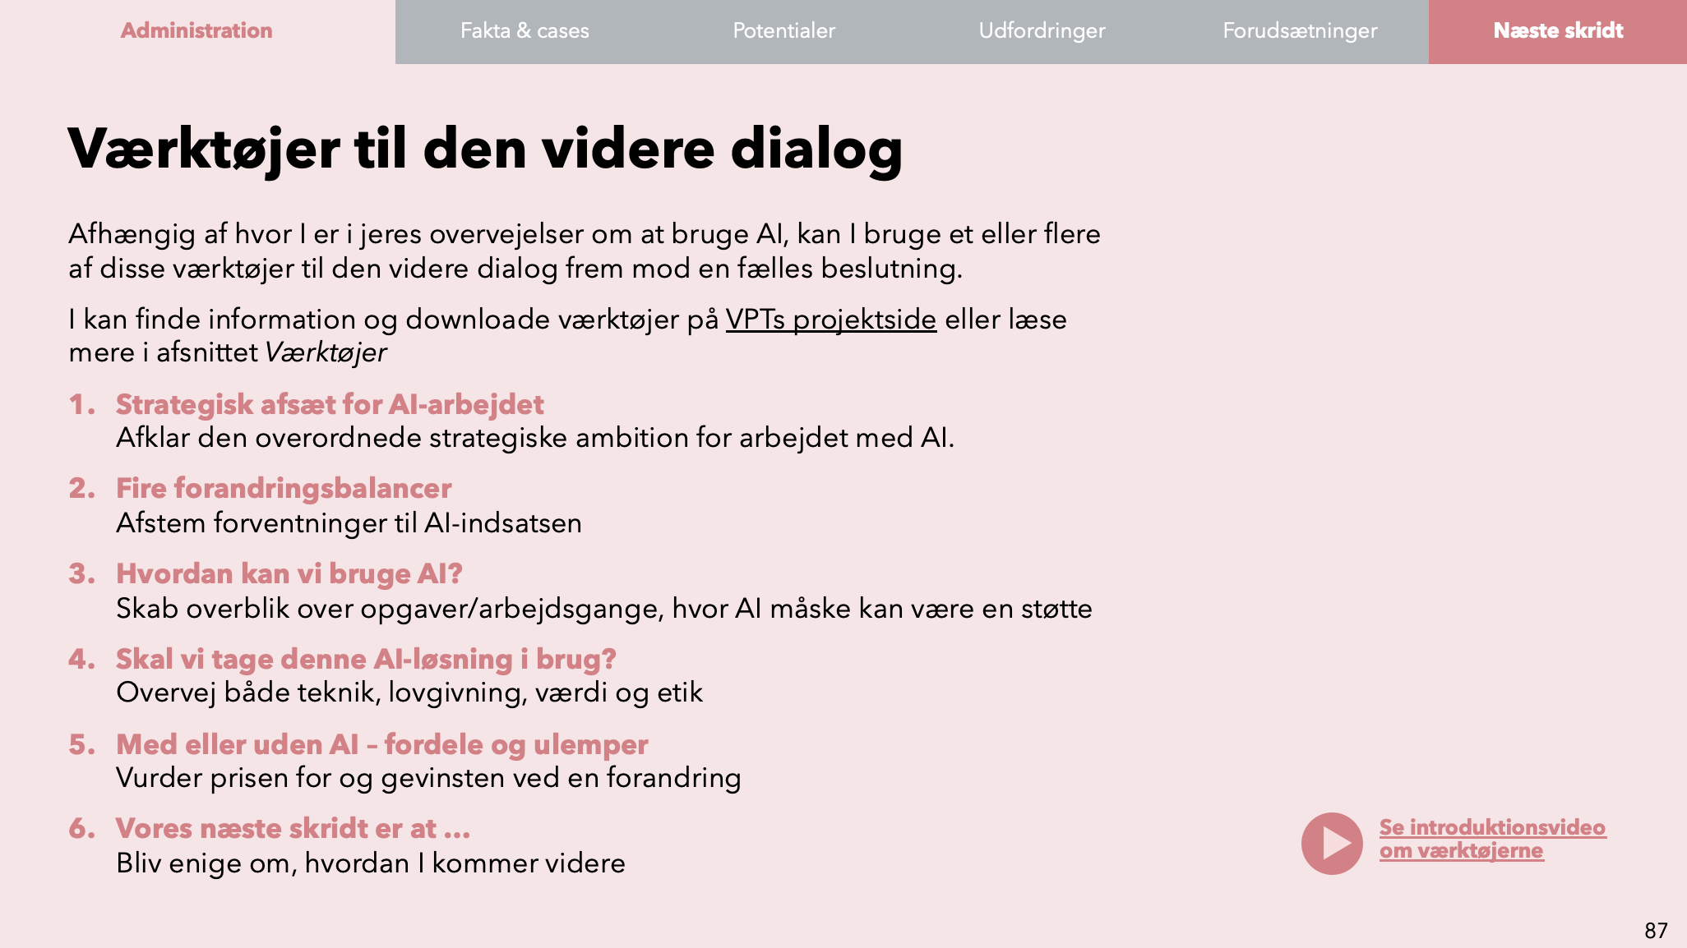
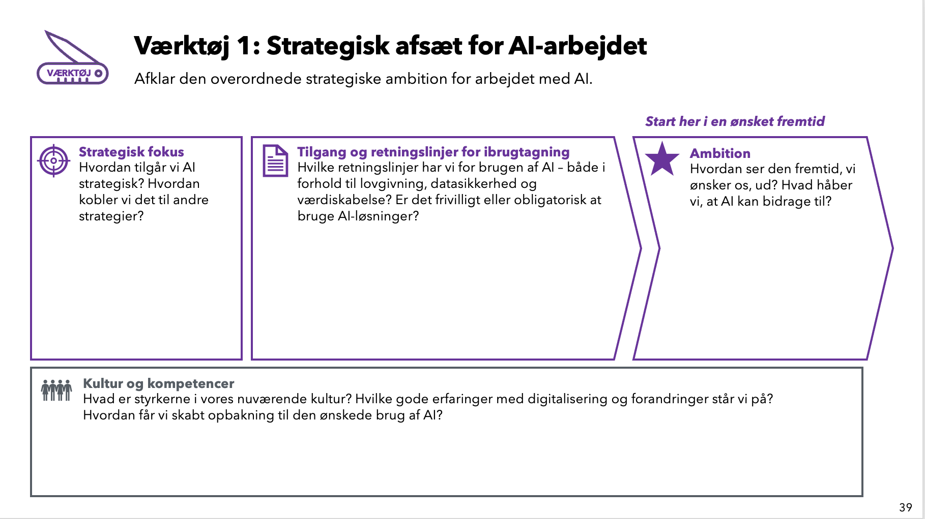
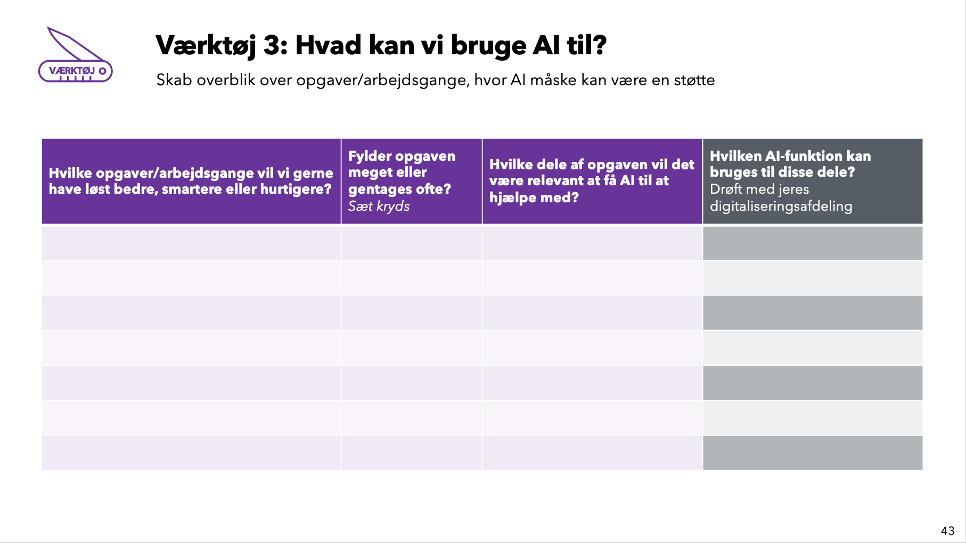
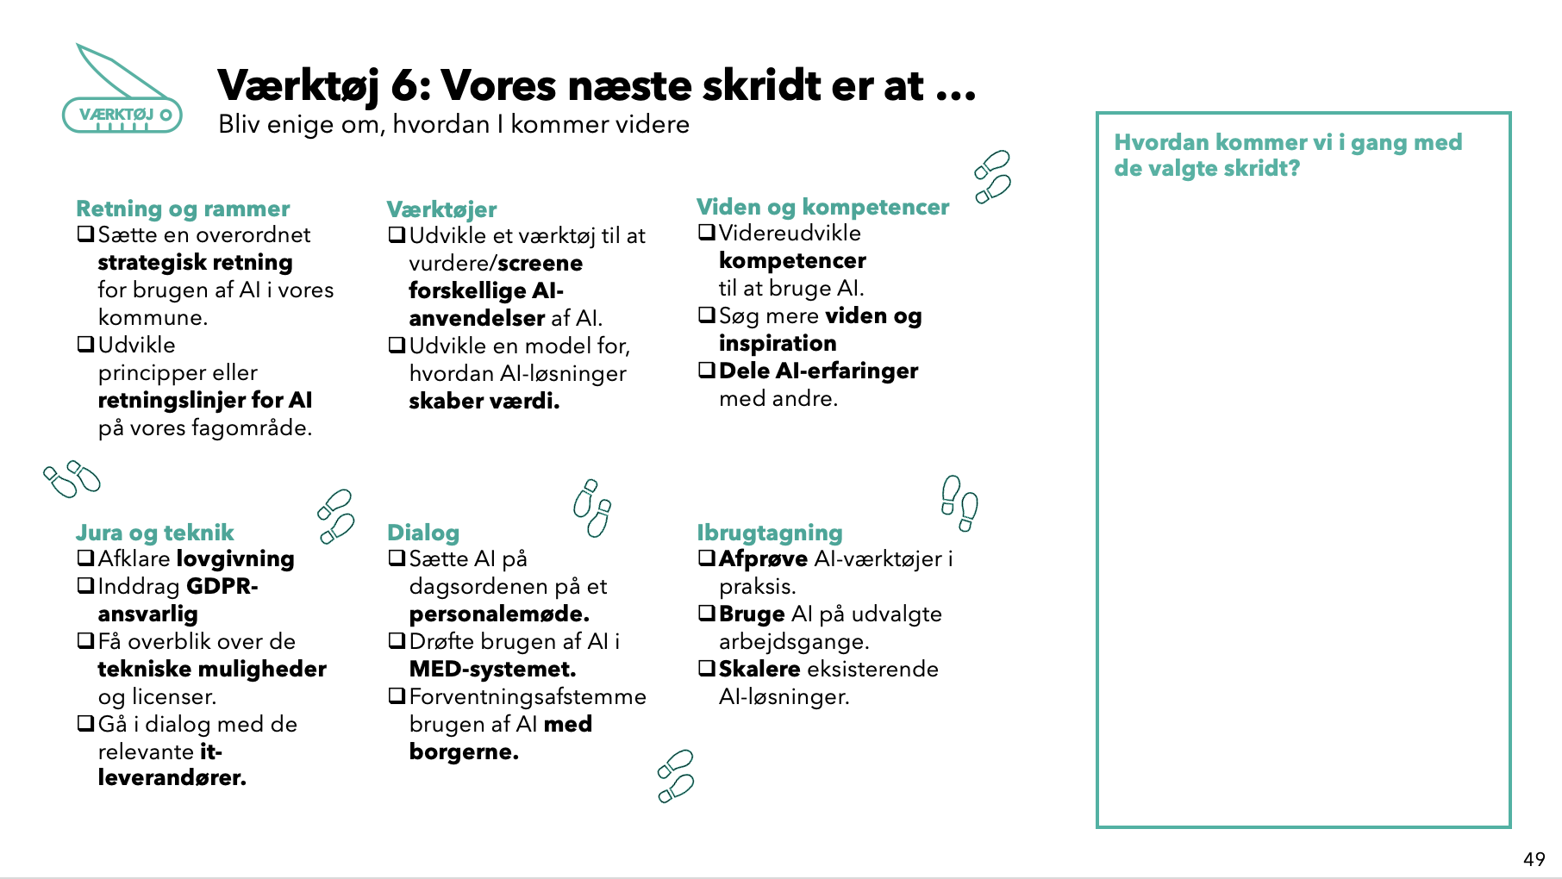
Skræddersy jeres eget materiale
Materialesamlingen skal ikke bruges kronologisk fra A-Z, men I udvælger og sammensætter slides – ud fra den viden, I har, og den type af dialog, I gerne vil have.
Eksempel på et materiale med udvalgte slides – til en indledende dialog på det administrative område
AI generelt
Slides om grundbegreberne
Administration
Alle slides om fagområdet
...
Dialogværktøjer
Tre værktøjer, fx nr. 1,3 og 6

Slide 8
AI generelt
Vigtig viden og dialog om AI – uanset fagområde

Slide 9
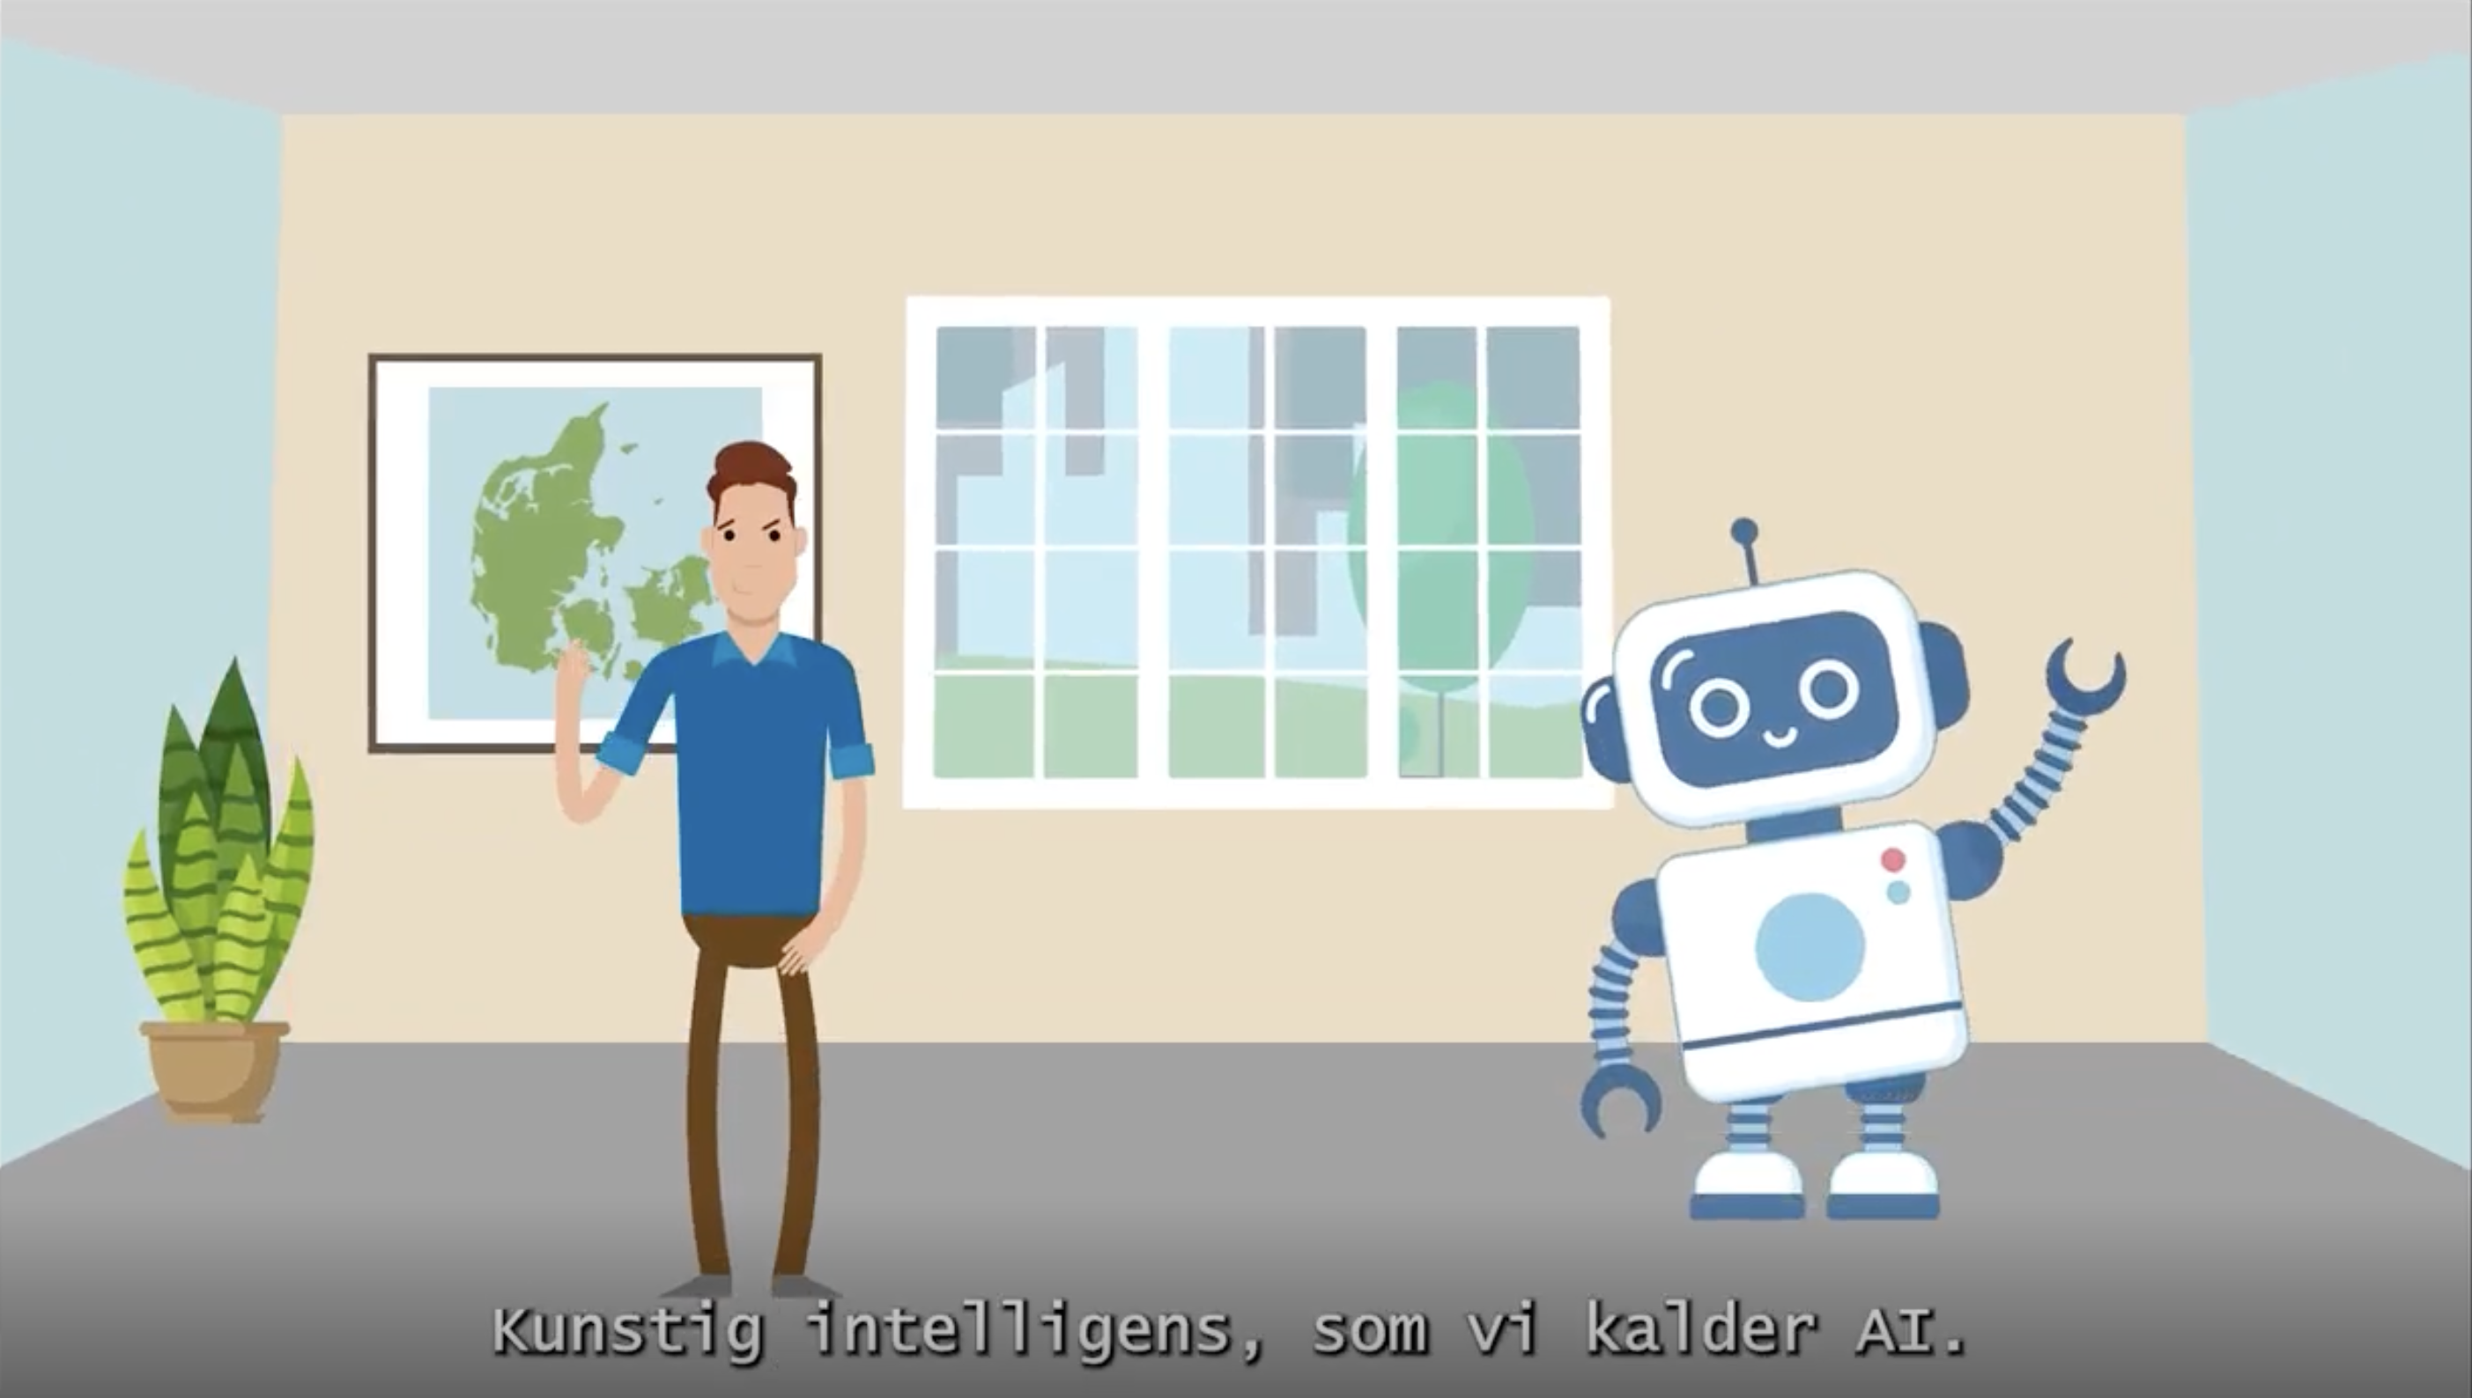

Fakta & cases
Værd at vide om kunstig intelligens (AI)
AI generelt
Fakta & cases
Potentialer
Udfordringer
Forudsætninger
Næste skridt
Afsnittet indeholder:
AI kort fortalt
Video om AI med forsker
Vigtige begreber
Overblik over kommunernes brug af AI
Henvisning til eksempler på kommunale case
Scenarier for fremtidens velfærd i 2030
Indsigter om AI-tendenser i kommunerne
Værd at vide om AI
Se introduktionsvideo

Slide 10


AI – kort fortalt
AI generelt
Fakta & cases
Potentialer
Udfordringer
Forudsætninger
Næste skridt
Kunstig intelligens (AI) er computersystemer, der kan udføre opgaver som normalt kræver menneskelig intelligens. Det kan være at analysere data, løse problemer eller skabe nyt indhold som fx tekst og billeder.
Teknologien er ikke ny, men den har udviklet sig markant i de seneste år. Den indgår i tjenester som fx Open AI's ChatGPT, Microsoft Copilot, Google Gemini, europæiske Mistral Le Chat og en lang række andre tjenester, som mange har adgang til.
Den type, AI, der kan skabe nyt indhold, kaldes generativ AI. Generativ AI er trænet på en hel masse data, hvor systemet lærer mønstre at kende og genererer et unikt svar.
Det betyder også, at AI ikke altid har ret. Den kan lave fejl eller finde på oplysninger, der ikke passer. Det kaldes, at den hallucinerer.
Hvordan taler I om hvad AI er?
Se Digitaliseringsstyrelsens store temaside om kunstig intelligens (AI)

Slide 11

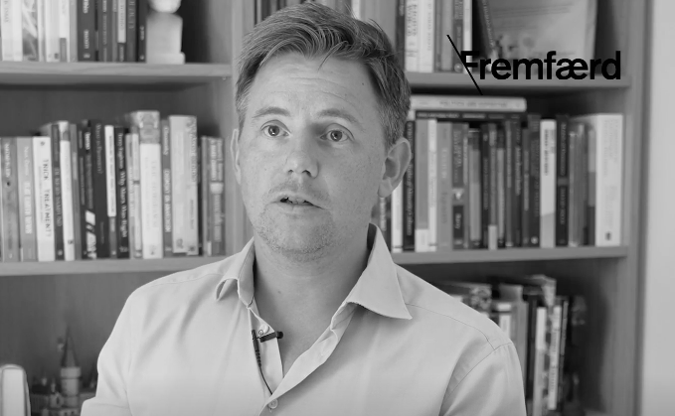


Video:
Forstå AI på syv minutter
AI generelt
Fakta & cases
Potentialer
Udfordringer
Forudsætninger
Næste skridt​
Hvordan har AI udviklet sig? Hvorfor er teknologien så fascinerende? Og hvilke bekymringer kan den give anledning til?
Frej Klem Thomsen giver her sit bud på, hvorfor det er vigtigt at være både nysgerrig og kritisk over for den kunstige intelligens.
Der er sket utrolig store fremskridt inden for de sidste 10 år. For os, der har været med i den periode, er det mest overraskende faktisk, at vi kan blive ved med at blive overraskede – at der stadigvæk hver måned sker noget, hvor vi tænker: "Wauw! Det er helt vildt, at den nu pludselig kan det.
Frej Klem Thomsen Chefkonsulent, ph.d. Nationalt Center for Etik
Brug videoen til at blive klogere på overvejelserne om AI
Frej Klem Thomsen
Chefkonsulent, ph.d.
Nationalt Center for Etik
Se videoen: Forskerperspektiv på AI med Frej Klem Thomsen

Slide 12






Det fælles sprog om AI – del 1
AI generelt
Fakta & cases
Potentialer
Udfordringer
Forudsætninger
Næste skridt​
Med AI kommer mange nye ord og begreber, som er gode at kende og forstå, når man taler om kunstig intelligens. KL har udviklet en ordbog om AI, som I kan bruge til at få et fælles sprog i jeres dialog om teknologien.
Kunstig intelligens (AI) - computersystemer der kan udføre opgaver, som normalt kræver menneskelig intelligens. Det kan omfatte evner som læring, problemløsning og mønstergenkendelse.
Prompt - Den tekst eller instruktion, brugeren giver AI-systemet for at få et svar eller en handling. Formuleringen af prompten påvirker resultatet.
Generativ kunstig intelligens - AI-teknologi, der kan skabe nyt indhold (tekst, billeder, lyd, video m.m.) i stedet for blot at analysere eksisterende data.
Sprogmodel - En AI-model der er trænet til at forstå og generere menneskeligt sprog ved at forudsige de næste ord i en tekst. Modellen beregner sandsynligheden for ordsekvenser på baggrund af et stort tekstgrundlag, som den er trænet på.
Chatbots - Et program, der fører samtale med brugere via tekst eller tale. Moderne chatbots bruger sprogmodeller til at forstå og svare på naturlig vis.
Fortsætter på næste side
12

Slide 13




Det fælles sprog om AI – del 2
AI generelt
Fakta & cases
Potentialer
Udfordringer
Forudsætninger
Næste skridt​
Bias - Systematiske skævheder i data eller modeller, som kan føre til uretfærdige eller diskriminerende resultater.
AI-assistent - En chatbot, der assisterer brugere med information, sparring eller opgaver inden for et specifikt emne. AI-assistenter er trænet på udvalgte data .
Hallucinationer - Når en AI-model “finder på” fakta eller svar, som lyder plausible, men er forkerte eller opdigtede.
AI-agent - Et system, der ikke blot svarer, men også selvstændigt igangsætter handlinger. AI-agenter overvåger data, udfører opgaver automatisk og arbejder proaktivt uden menneskelig indgriben.
Er der særlige begreber, I har brug for sammen at udfolde, for at styrke det fælles sprog?
Find flere AI-begreber i KL’s AI-ordbog
13

Slide 14
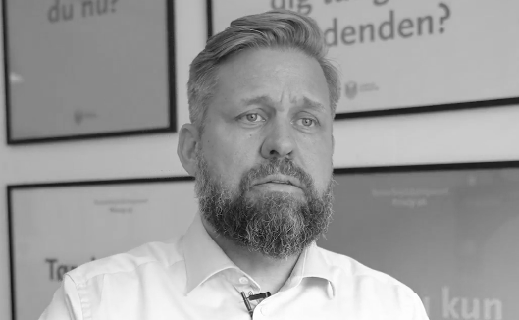
Video: Derfor er dialogen om AI vigtig
AI generelt
Fakta & cases
Potentialer
Udfordringer
Forudsætninger
Næste skridt​
Det er vigtigt at have en bevidst strategi for, hvordan man vil bruge AI i kommunen – og at man inddrager medarbejderne i dialogen om, hvor og hvordan teknologien giver mening.
Brug fire minutter på at høre Martin Østergaard Christensen fortælle om, hvordan Aarhus Kommune har grebet processen an.
Kunstig intelligens rummer enormt potentiale i den offentlige sektor i Danmark. Vi skal være modige, nysgerrige og kritiske. Men frem for alt, så skal folk dele deres erfaringer, så de fejl, vi laver, og de potentialer, vi udløser, er noget, vi er fælles om og deler.
Brug videoen til at udfolde de strategiske overvejelser med AI
Martin Østergaard Christensen,
Stadsdirektør, Aarhus Kommune
Martin Østergaard Christensen Stadsdirektør
Aarhus Kommune
Se videoen: Strategisk perspektiv på AI med Martin Østergaard Christensen

Slide 15
Kommunerne bruger fx AI til at …
AI generelt
Fakta & cases
Potentialer
Udfordringer
Forudsætninger
Næste skridt​
Løse rutineprægede opgaver – fx at skrive referater, planlægge vagter/ruter eller lave udkast til dokumentation.
Søge viden – fx ved hjælp af generelle eller specialiserede chatbots eller AI-assistenter.
Skabe overblik over komplekse data – fx analysere store datasæt, opsummere høringssvar eller udskrifter af samtaler e.l.
Give faglig sparring – fx ved at komme med input til sagsbehandling eller feedback på tekstudkast
Lave første udkast til skriftligt materiale – fx til breve, mails, dagsordener eller planer.
Lave "intelligent monitorering" – fx af kørselsmønstre, energiforbrug eller fald på plejecentre.
Hvilke opgaver har vi allerede erfaring med at lade AI understøtte?

Slide 16

Se eksempler på AI-projekter i kommunerne
AI generelt
Fakta & cases
Potentialer
Udfordringer
Forudsætninger
Næste skridt​
Der er mange AI-projekter i gang i kommunerne. KL har lavet et interaktivt landkort med overblik over alle projekter både i drift og i udvikling – fordelt på fagområder og kommuner.
Se Kommunernes AI-landkort
Find udvalgte cases i de fire faglige sektioner i dette materiale

Slide 17



Fremtidens velfærd
med AI i 2030
AI generelt
Fakta & cases
Potentialer
Udfordringer
Forudsætninger
Næste skridt​
Kunstig intelligens – ægte velfærd
I 2030 er AI fuldt integreret i kommunerne som en hjælpende kraft. Teknologien fungerer som en usynlig infrastruktur, der understøtter borgernes livskvalitet og frigør tid til den vigtige menneskelige kontakt
Resultatet er et velfærdssamfund, hvor teknologien fremmer relationer og nærvær. AI er blevet en naturlig partner i de fleste kommunale kerneopgaver – til glæde for både borgere og medarbejdere.
Hvordan kommer brugen af AI til at se ud i kommunerne i 2030? Og hvordan kommer den udvikling til at påvirke borgernes oplevelse af velfærden? Det skal vi drøfte – og selv være med til at præge.
Her er to scenarier, hvor udviklingen er sat på spidsen. Brug dem til at spørge hinanden:
I algoritmernes vold
I 2030 er AI-udviklingen i kommunerne løbet løbsk. I jagten på effektivisering er AI-løsninger blevet den eneste måde, de fleste borgere møder kommunen på. Det har eroderet fagligheden hos medarbejderne, så der ikke er nogen kontrol med eller modvægt til algoritmernes logik.
Resultatet er et velfærdssamfund, som nok er effektivt, men hvor anonyme, digitale løsninger har erstattet personlig kontakt, og mange borgere har mistet tilliden til kommunen.
Hvordan ser et ønskværdigt AI-fremtidsscenarie ud hos os?
Se mere under temaerne "potentialer" og "udfordringer"

Slide 18



INDSIGT: AI-tendenser i kommunerne
AI generelt
Fakta & cases
Potentialer
Udfordringer
Forudsætninger
Næste skridt​
Teknologi: Mange kommuner er begyndt at bruge generelle chatbots; der arbejdes i disse år på at udvikle chatbots til specifikke fagområder og afgrænsede opgaver.
Skala: Mange af AI-projekterne er i 2025 udviklingsprojekter, der afprøves i mindre skala - særligt fordi der mangler juridiske rammer. Flere og flere løsninger sættes i drift og står over for at skulle skaleres.
Fokus: Størstedelen af AI-projekterne handler om at understøtte medarbejdernes arbejdsgange, kompetenceforløb og borgerrettede AI-løsninger.
Forankring: Nogle AI-løsninger har været drevet af medarbejdere på et bestemt fagområde, mens det i mange kommuner er digitaliseringsafdelingen, der har taget initiativ til at AI-understøtte arbejdet på fagområderne.
Kilde: Projektets AI-laboratorier og casedialoger.
Vi er nødt til at gå et skridt tilbage og drøfte vores kerneopgave i en ny kontekst, så vi ikke bare opfinder AI-løsninger på de udfordringer, vi har i dag, men tænker det forfra med de nye digitale muligheder. Det er en svær disciplin, men mega spændende og lidt angstprovokerende.
Medarbejder der deltog i Fremfærd-projektets AI-laboratorium
Hvordan svarer disse tendenser til udviklingen på vores område?

Slide 19
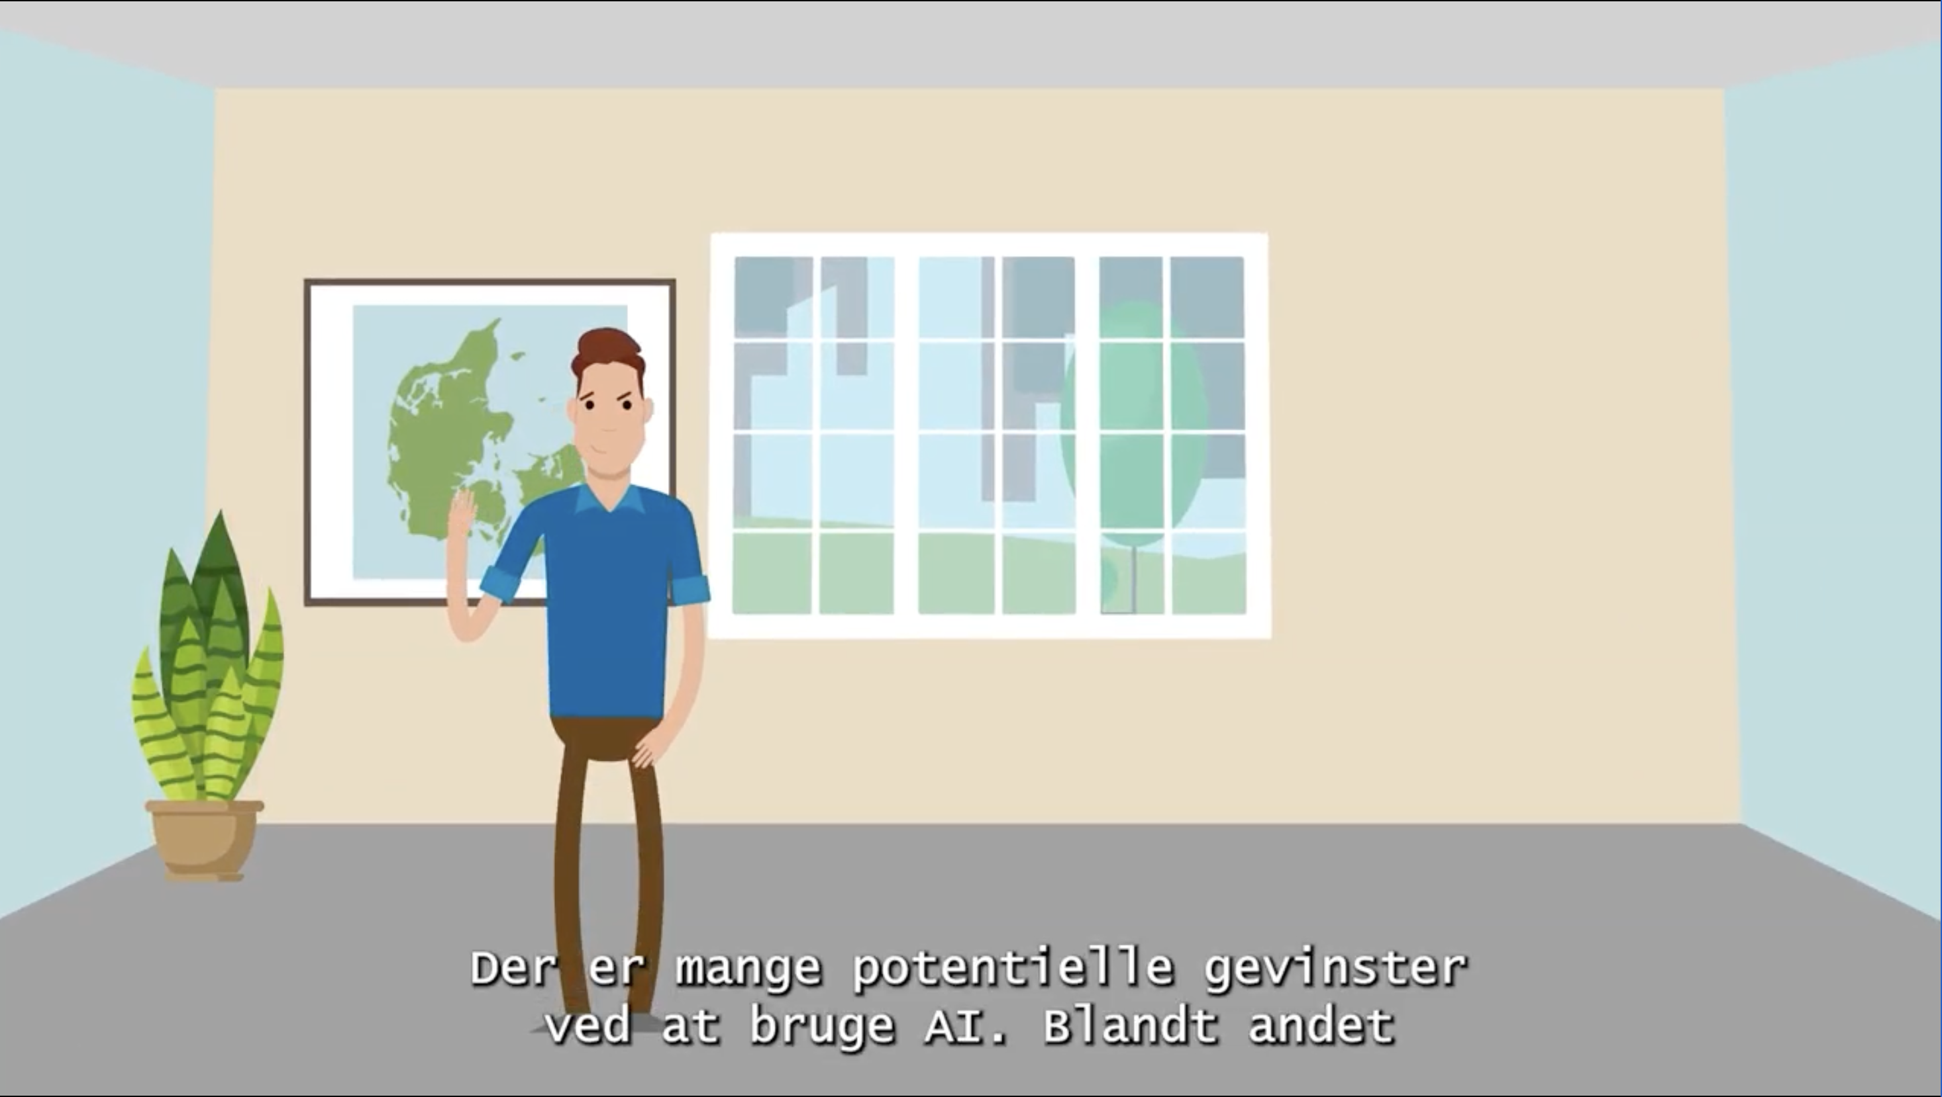
Potentialer
Muligheder for at styrke velfærden med AI
AI generelt
Fakta & cases
Potentialer
Udfordringer
Forudsætninger
Næste skridt
Afsnittet indeholder:
Tre typer af potentielle gevinster ved at bruge AI
Fem grunde til at sætte AI på dagsordenen
Indsigt fra projektet fra workshops og AI-LAB
Potentialer med AI
Se introduktionsvideo

Slide 20
Tre typer af potentielle gevinster ved at bruge AI
AI generelt
Fakta & cases
Potentialer
Udfordringer
Forudsætninger
Næste skridt​
Kvalitet
Faglig sparring – bedre ideer
Kvalitetstjek – færre fejl
Analyse – nye mønstre og sammenhænge
Konsistens – via automatiserede arbejdsgange og systemer til beslutningsstøtte
Service – let adgang for borgerne til bedre selvbetjening
Nye AI-baserede tilbud til borgerne
Effektivitet
Hurtigere opgaveløsning (også ved store datamængder)
Automatisering af rutineprægede opgaver
Bedre muligheder for selvbetjening af høj kvalitet
Hvad kunne være den største gevinst for os ved at anvende AI?
Hvordan kunne AI hos os bidrage til at skabe værdi for borgerne?
Trivsel
Plads til at bruge tiden på kerneopgaven.
Reduktion af tids- og energikrævende opgaver
Nye redskaber til at understøtte og udvikle fagligheden
20

Slide 21
Fem grunde til at sætte AI på dagsordenen
AI generelt
Fakta & cases
Potentialer
Udfordringer
Forudsætninger
Næste skridt​
1. Nye digitale muligheder
AI-teknologien udvikler sig hurtigt – og med den også mulighederne for at løse de kommunale kerneopgaver på nye og bedre måder. Derfor er det vigtigt at holde sig ajour med udviklingen og forholde sig til både dens potentialer og udfordringer.
2. Gode erfaringer
AI bliver allerede brugt i kommunerne – både i hverdagen af medarbejdere og som en del af fælles it-systemer.
De foreløbige erfaringer viser, at teknologien har potentiale til at understøtte opgaveløsningen og skabe værdi for både for medarbejdere og borgere.
3. Aktiv stillingtagen
AI er ikke til at undgå. Det bruges af stadig flere medarbejdere og borgere, og bliver også integreret i mange it-systemer – nogle gange uden at vi opdager det.
Derfor skal vi forholde os aktivt til, hvordan AI påvirker vores kerneopgave, arbejdsgange og faglighed; ellers kan vi ende med at tage teknologien ukritisk i brug.
4. Politisk fokus
Der er høje politiske forventninger til teknologiens potentialer. Fx har Regeringen sammen med KL og Danske Regioner udmeldt høje ambitioner om, at kunstig intelligens i det offentlige skal frigive mere tid til ‘det vigtige’.
5. Lovkrav fra EU
EU's AI-forordning kræver, at kommunerne forholder sig til brugen af AI og sætter fokus på medarbejderes og lederes tekniske, praktiske og etiske AI-færdigheder på området.
Hvad er for os den vigtigste grund til at sætte AI på dagsordenen?

Slide 22
INDSIGT fra projektet
AI generelt
Fakta & cases
Potentialer
Udfordringer
Forudsætninger
Næste skridt​
Effektivisering: AI ses som en vej til at reducere administrative byrder og automatisere rutineopgaver og dermed fri gøre tid.
Styrket faglighed: AI ses som en vej til at kunne øge kvaliteten ved fx at give faglig sparring og lave udkast.
Læringspartner: AI ses som en læringspartner, der kan fungere som en 'ekstra hjerne' eller personlig sparringspartner.
Indsigt: AI ses som vej til at sammenfatte komplekse datamængder og skabe hurtigt skabe overblik, som fx kan hjælpe med at se sammenhænge.
Kilde: Projektets AI-laboratorier og casedialoger.
Vi har behov for at skabe et overblik over hvilken værdi AI skaber for os.
Medarbejder der deltog i Fremfærd-projektets AI-laboratorium
Hvordan svarer disse potentialer til dem vi ser?

Slide 23
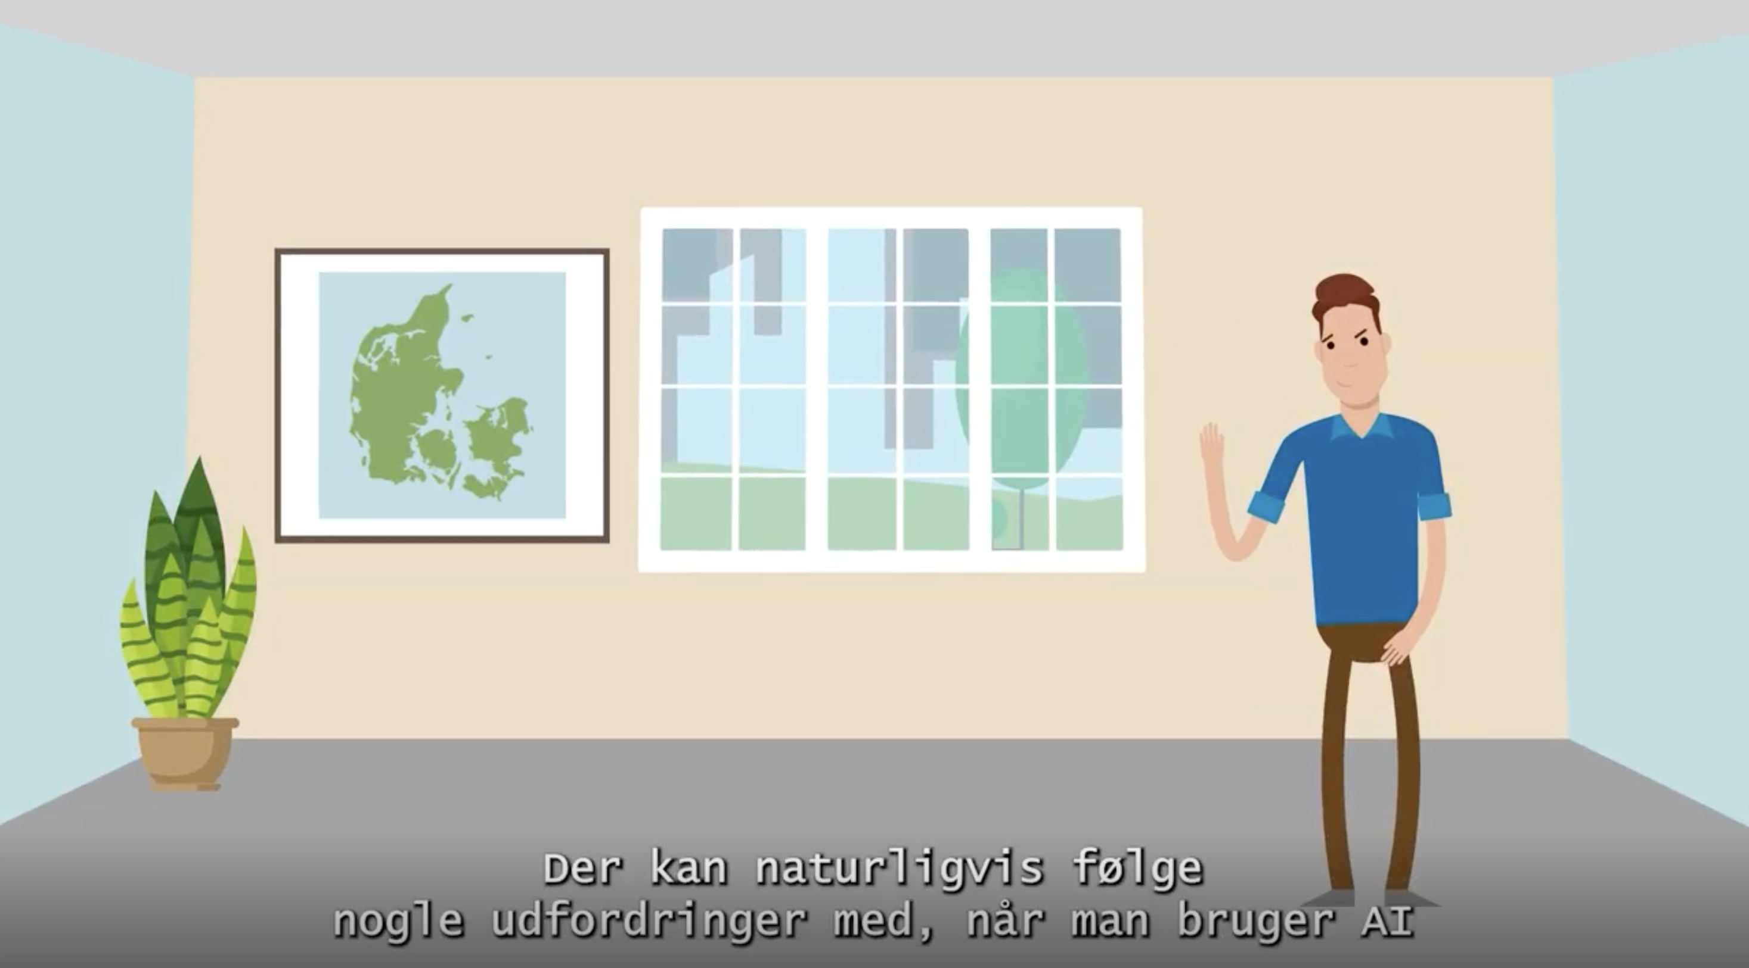
Udfordringer
Muligheder for at styrke velfærden med AI
AI generelt
Fakta & cases
Potentialer
Udfordringer
Forudsætninger
Næste skridt
Afsnittet indeholder:
Fire typer af risici ved AI
Tre dilemmaer til dialog
Indsigt fra projektet fra workshops og AI-LAB
Udfordringer med AI
Se introduktionsvideo

Slide 24
Fire typer af risici ved AI
AI generelt
Fakta & cases
Potentialer
Udfordringer
Forudsætninger
Næste skridt​
Upålidelighed
AI kan begå fejl, fx ved at fejltolke eller hallucinere i dens output.
AI kan have (skjult) bias i data, som skævvrider dens output.
Det er svært at redegøre for, hvordan AI når frem sine resultater.
Problemer med data- og retssikkerhed
Det kan være svært at gennemskue mellemregningerne i afgørelser, hvor AI har understøttet i processen.
Risiko for deling eller misbrug af persondata.
For stor afhængighed af bestemte teknologier og techfirmaer.
Fremmedgørelse
Mennesker kan miste tillid til kommunikation og afgørelser, baseret i for høj grad på AI, fremfor menneskelig faglighed.
Mennesker kan opleve, at AI-baserede løsninger svækker de fællesskabende relationer i arbejdet.
Tab af viden og faglighed
Det kan underminere viden og faglighed, når flere dele af opgaver udliciteres til AI-løsninger.
Adgang til AI-løsninger kan fremme "faglig dovenskab", hvor den kritiske sans svækkes, og AI-forslag anvendes ureflekteret.
Hvad kunne være den største udfordring for os ved at anvende AI?
Hvilke bekymringer kan borgerne have ved en øget anvendelse af AI?
Læs om dataetsike udfordringer med generativ AI i offentlige myndigheder (DataetiskRåd)​
​
24

Slide 25



Tre dilemmaer til dialog
AI generelt
Fakta & cases
Potentialer
Udfordringer
Forudsætninger
Næste skridt​
Faglighed
AI kan på den ene side være en hjælp til at styrke fagligheden, fx ved at hjælpe med sparring, kvalitetssikring og analyse. På den anden side kan AI gøre os fagligt usikre, dovne eller med tiden måske mindre kompetente.
Hvad er vores vurdering:
Styrker eller udfordrer AI vores faglighed?
Tillid
Velfærdssamfundet er bygget på tillid til, at myndighederne træffer korrekte og retfærdige afgørelser. Både mennesker og AI kan begå fejl, der kan svække borgernes tilliden til kommunen – især hvis det er uklart, hvad der ligger til grund for en afgørelse.
Hvad er vores vurdering:
Vil AI-understøttede afgørelser mindske eller øge borgernes tillid til kommunen?
Rolle
'Ingen kunstig intelligens uden ægte intelligens' er et udtryk for det princip, at AI er en hjælper, der understøtter medarbejderes arbejde. Andre ser potentialer i, at AI bliver en smart agent, der automatisk kan udføre opgaver og træffe beslutninger, uden menneskelig indblanding.
Hvad er vores vurdering:
Skal AI kun bruges til at understøtte eller også til at overtage opgaver?

Slide 26
INDSIGT fra projektet
AI generelt
Fakta & cases
Potentialer
Udfordringer
Forudsætninger
Næste skridt​
Der er forskning, der peger på, at hvor man har implemen-teret det, så begynder man ligesom at lade sine beslutnin-ger hvile mere og mere på den her AI – og til sidst følger man måske bare den.
Tab af faglighed og refleksion: Der udtrykkes bekymring for, at medarbejdere kan miste fornemmelsen for deres egen faglighed, faglig eftertanke og mellemregningerne i arbejdet.
Mangel på kompetencer: Det fremhæves at uden grundlæggende teknologiforståelse og AI-dannelse kan fejlkilder, bias og misforståelser vokse — og svække den den kritiske tænkning.
Etiske dilemmaer: Etiske dilemmaer fylder meget i forhold til, om AI styrker eller svækker velfærden. Datasikkerhed og behandling af personfølsomme oplysninger giver dilemmaer.
Ulighed og utryghed i udviklingen: Der er opmærksomhed på risikoen for et A- og B-hold, hvor nogle medarbejdere får forspring, mens andre bliver hægtet af.
Klima og energiforbrug: Flere fremhæver det høje og uigennemskuelige energiforbrug med AI og konsekvenserne for klimaet.
Kilde: Projektets AI-laboratorier og casedialoger.
Niels Bjørn Grund Petersen Seniorforsker, VIVE
Opgaverne flytter sig bare – de forsvinder ikke. AI-fejl genereres langt bredere. Oprydning og fejlretning kommer derfor til at fylde mere med fare for, at det sjove faglige bliver varetaget af AI og oprydning af os.
Hvordan svarer disse udfordringer overens med dem vi ser?
Deltager på Fremfærd-projektets AI-laboratorium

Slide 27
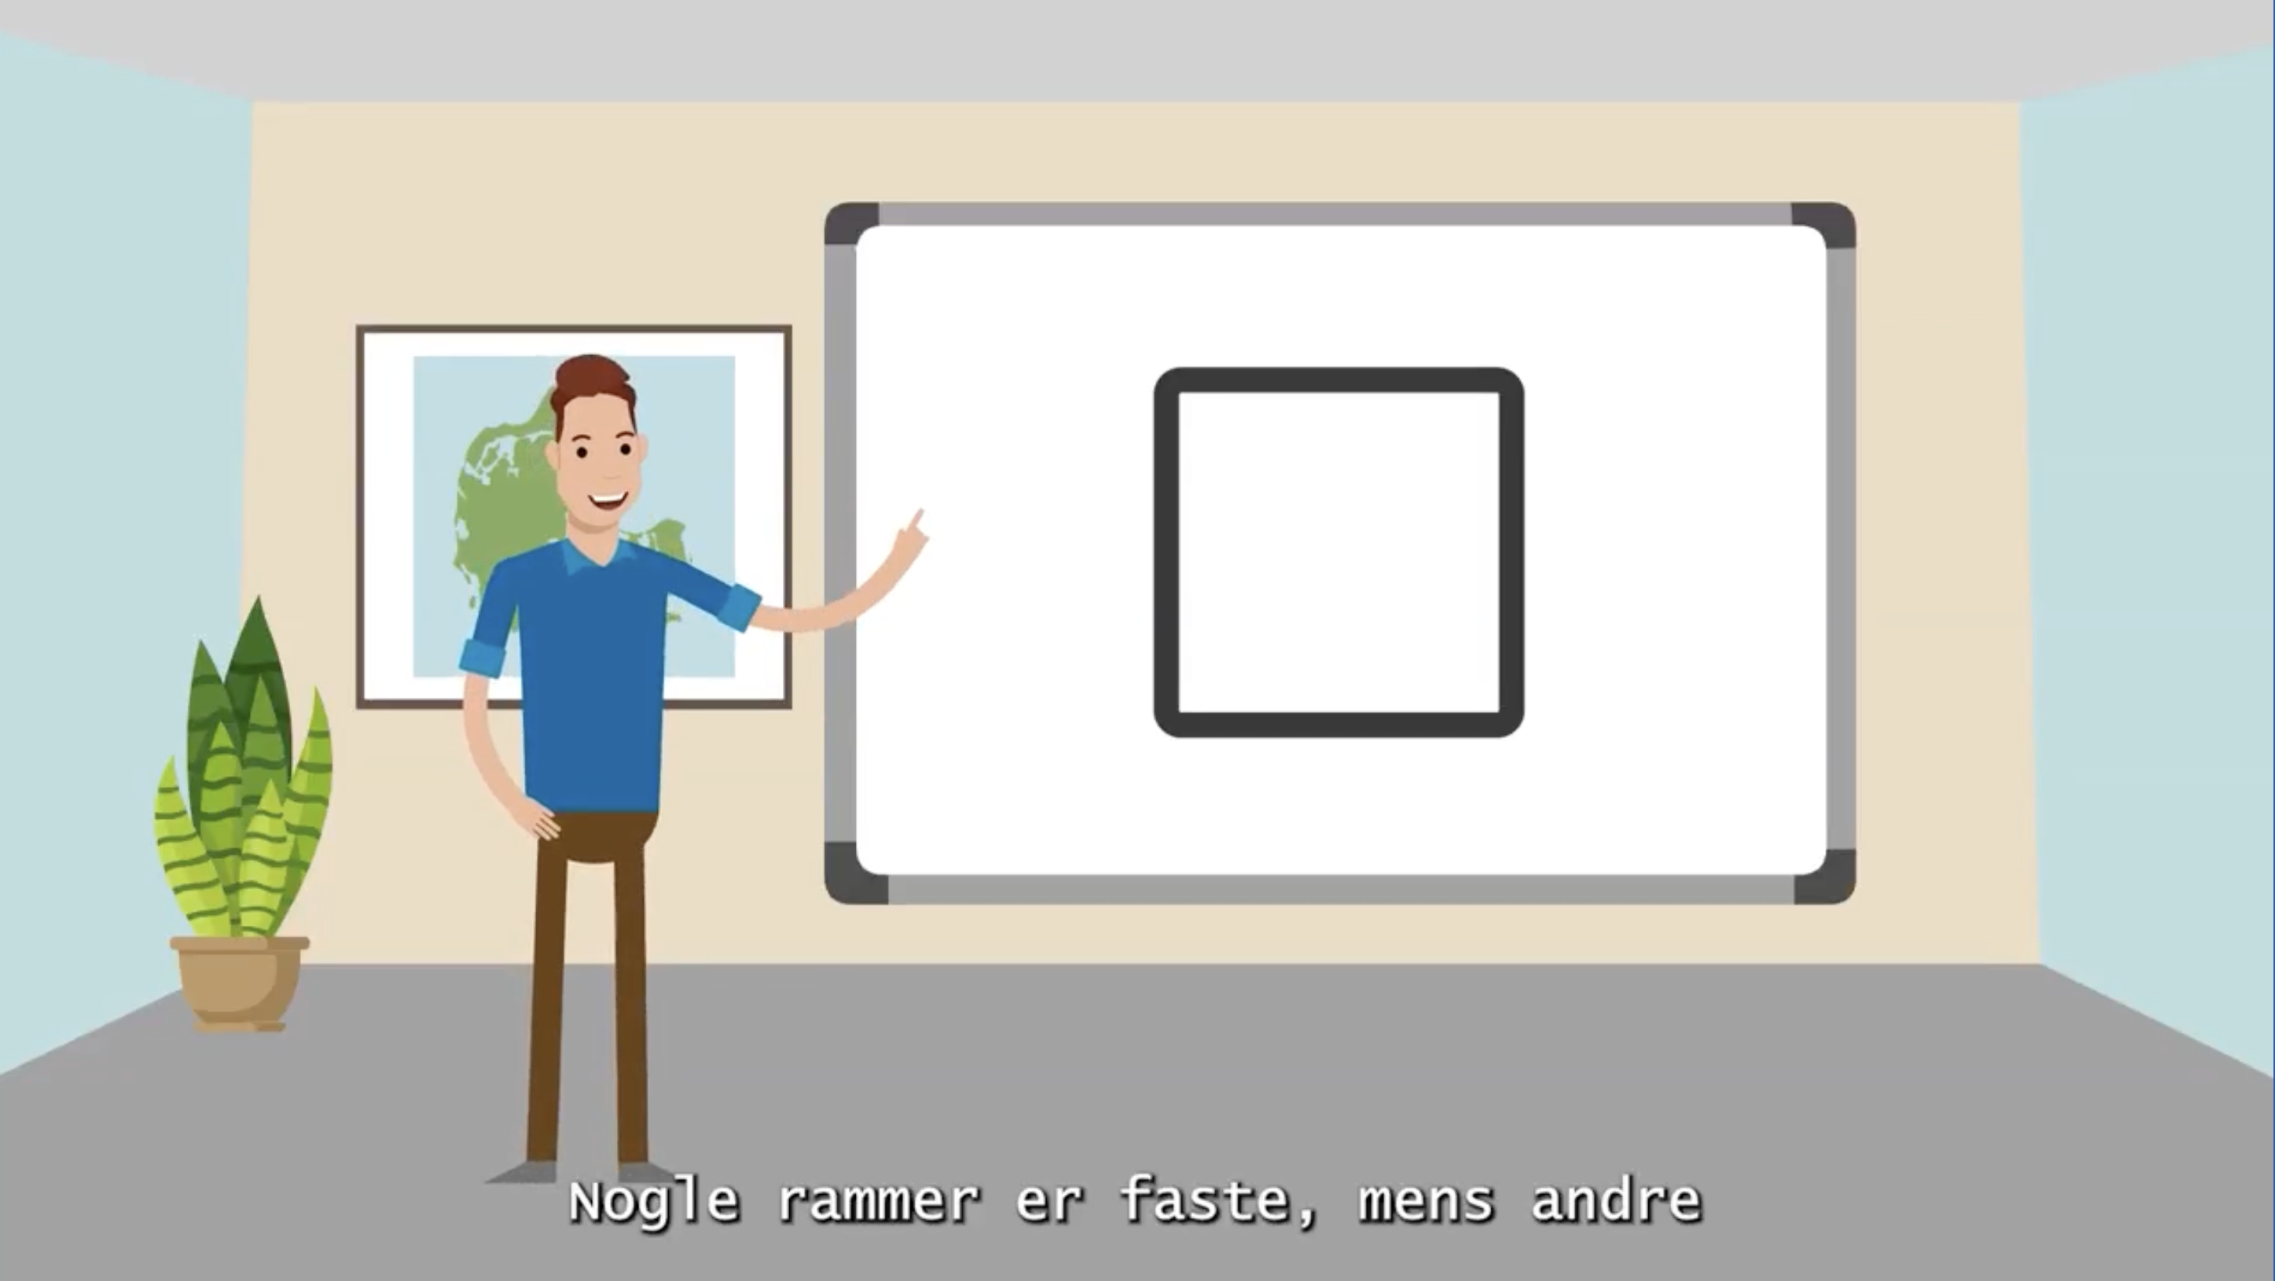
Forudsætninger
Fem centrale forudsætninger med AI
AI generelt
Fakta & cases
Potentialer
Udfordringer
Forudsætninger
Næste skridt
Afsnittet indeholder:
Politik og strategi: Hvilken overordnet retning er der sat for AI-udviklingen?
Teknik: Hvor moden er forskellige AI-teknologier på vores område?
Lovgivning: Hvordan er det tilladt at bruge AI?
Kompetencer: Hvad skal vi kunne som organisation for at tage teknologien i brug?
Ledelse: Hvilke krav stiller processen til vores ledelse og organisation?
Forudsætninger med AI
Se introduktionsvideo

Slide 28
1. Politik og strategi
Hvilken overordnet retning er der sat for AI-udviklingen?
AI generelt
Fakta & cases
Potentialer
Udfordringer
Forudsætninger
Næste skridt​
På nationalt niveau
AI har stor national politisk bevågenhed. Der er en udbredt forventning om, at den offentlige sektor skal anvende AI til at reducere administration, frigøre arbejdskraft og øge kvaliteten til gavn for borgere og virksomheder.
Der er nedsat en Task Force for kunstig intelligens, gennemført AI-signaturprojekter og tre storskalaprojekter gennemføres fra 2026.
På kommunalt niveau
Nogle kommuner har allerede politikker, strategier eller principper for brugen af AI. Det kan både være på et overordnet niveau og på særlige fagområder.
Andre steder er der kun mere spredte eller foreløbige politiske udmeldinger om forventningerne til AI-fremtiden.
Det er vigtigt, at I medtænker de politiske og strategiske rammer om AI-indsatsen – eller selv bidrager til at definere dem.
Læs rapporten fra Task Force for Kunstig intelligens: Mere tid til det vigtige.
Læs Regeringens strategi for kunstig intelligens
Inspiration til principper for AI
Flere kommuner har udarbejdet principper for anvendelsen af AI – enten generelt eller på de enkelte fagområder.
Se eksempel fra Aarhus Kommune
Se eksempel fra Københavns Kommune (side 17-19)
Se også EU's etiske retningslinjer

Slide 29
2. Teknik
Hvor moden er forskellige AI-teknologier på vores område?
AI generelt
Fakta & cases
Potentialer
Udfordringer
Forudsætninger
Næste skridt​
At en teknologi er hypet, betyder ikke nødvendigvis, at den er moden til at tage i anvendelse.
På den ene side er AI-teknologien i rivende udvikling, og der kommer flere og bedre anvendelses-muligheder til.
På den anden side er der stadig en relativ høj usikkerhed ved brugen af mange typer af AI-løsninger. Derfor bør I undersøge, hvilken status AI-teknologierne på jeres område har nu – og i den nærmeste fremtid. I kan fx bruge Kommunernes Teknologiradar til at understøtte jeres vurdering.
AI vs. anden digitalisering
Der er mange lighedspunkter mellem brugen af AI og andre former for digitalisering. AI-projekter kan dog adskille sig på især tre måder:
Transparens: Selv IT-eksperter kan have begrænset indsigt i, hvad AI-algoritmen gør.
Radikalitet: AI kan potentielt skubbe radikalt til faglige logikker og tilgangen til kerneopgaven.
Autonomi: Med AI-agenter kan AI også tage selvstændigt initiativ og ikke kun assistere med at understøtte prædefinerede arbejdsgange.
Se Kommunernes Teknologiradar (KL)

Slide 30
3. Lovgivning
Hvordan er det tilladt at bruge AI?
AI generelt
Fakta & cases
Potentialer
Udfordringer
Forudsætninger
Næste skridt​
Der er på mange fagområder begrænset eller manglende lovhjemmel til at bruge af AI, men der er regulering på vej i sektorlovgivningen.
EU’s AI-forordning trådte i kraft i 2024, og dens krav træder trinvis i kraft frem mod august 2027.
Forordningen har blandt andet regler om, hvilke typer af AI-praksis, der er forbudt. Den stiller også krav til medarbejdernes AI-færdigheder. Se også Kompetencer.
GDPR-lovgivningen gør, at det kan være svært at bruge AI-løsninger til personfølsomme oplysninger. Det er vigtigt at forholde sig til et AI-projekts juridiske risici og konsekvenser, så man ikke risikerer senere at skulle lukke det ned. Vær dog opmærksom på, at reguleringen på området løbende ændrer sig.
Brug fx KL's juridiske AI-værktøjskasse til at få en indikation om, hvad I må på AI-området.
Hvad betyder lovgivningen for vores tilgang til AI?
Læs om reglerne i AI-forordningen (Digitaliseringsstyrelsen)
Læs om forbudte former for AI-praksis (Digitaliseringsstyrelsen)
Se KL's juridiske AI-værktøjskasse​

Slide 31
4. Kompetencer
Hvad skal vi som minimum vide og kunne for at tage teknologien i brug?
AI generelt
Fakta & cases
Potentialer
Udfordringer
Forudsætninger
Næste skridt​
Hvorfor kompetenceudvikle?
Undgå A- og B-hold: Hvis nogle tager AI-løsninger til sig, men andre ikke gør, kan vi få et A-hold og et B-hold, der har forskellige forudsætninger for at løse opgaver og forskellige behov for kompetenceudvikling.
Sikre AI-dannelse: En kvalificeret fælles dialog om AI's muligheder og begrænsninger kan fremme en kritisk og konstruktiv tilgang til AI.
Overholde lovkrav: EU’s AI-forordning kræver, at alle offentlige organisationer, der udvikler eller anvender AI-løsninger, skal sikre, at deres medarbejdere har de nødvendige AI-færdigheder.
EU-krav til medarbejdernes AI-færdigheder
Teknologiske AI-færdigheder: En grundlæggende forståelse for, hvordan et AI-system er skabt og fungerer.
Praktiske AI-færdigheder: Handler om at kunne anvende AI-systemer korrekt, samt hvilke opgaver AI-systemet kan løse, og hvilke forholdsregler, der skal tages.
Etiske AI-færdigheder: Forstå de konsekvenser, som implementeringen af AI-systemer kan have for medarbejdere og samfundet generelt.
Fire trin til AI-færdigheder
Digitaliseringsstyrelsen foreslår, at man følger fire trin for at leve op til færdighederne i AI-forordningen:
Skab overblik over brug af AI.
Skab overblik over de medarbejdere, der er involveret i brugen af AI
Afklar nødvendige AI-færdigheder for de forskellige roller
Planlæg organisatoriske tiltag
Se også KL's kompetencehjul for digitale kompetencer– ikke specifikt AI-kompetencer
Læs mere om EU’s AI-forordning om færdigheder (Digitaliseringsstyrelsen)
Kommunernes AI-skole har tilbud til både ledere, medarbejdere og politikere. Læs mere her.
Fortsætter på næste side

Slide 32
4. Kompetencer – fortsat
Hvordan tilrettelægger vi bedst vores kompetenceudvikling?
AI generelt
Fakta & cases
Potentialer
Udfordringer
Forudsætninger
Næste skridt​
Tilgange til kompetenceudvikling
Individuelt eller kollektivt Nogle kommuner tilbyder medarbejderne at deltage i individuel kompetenceudvikling i form af fx webinar, kursus eller en afprøvning. Andre involverer alle medarbejdere på et område til et kollektivt kompetenceløft.
Frisat eller styret Nogle opbygger kompetencer ved at lade medarbejderne afprøve AI ud fra egen drivkraft og interesse. Andre styrer kompetence- udviklingen mere strategisk i forhold til, hvad teknologien skal bruges til.
Plads til forskellighed Medarbejdere har ofte forskellige digitale kompetencer og erfaringer. Derfor kan det give god mening at differentiere indsatsen – og fx have et basisniveau, som alle skal være på.
Typer af kompetenceudvikling
Stil AI-værktøjer til rådighed, og inddrag medarbejderne og lad dem eksperimentere med at prøve teknologien af i praksis. Sørg også for, at ledere har tid til at lære teknologien at kende.
Uddan AI-superbrugere eller -ambassadører, der kan hjælpe deres kollegaer.
Lav kollektive introduktioner og drøftelser på personalemøder, workshops og kurser.
Hav it-leverandører eller -konsulenter tæt på til at guide og vejlede.
Start et større udviklings- eller afprøvningsprojekt enten lokalt eller sammen med andre.
Etablér læringsgrupper og netværk med erfaringsudveksling.
Brug e-læring, fælles vidensportal, nyhedsbreve, kampagner til at dele viden.
Send medarbejdere på kompetencegivende efteruddannelse.
Læs analyse af medarbejderes forskellige tilgang til AI (Fremfærd Borger)
Fem eksempler på kompetenceforløb om generativ AI i kommunerne (KL)

Slide 33
5. Ledelse af AI
Hvilke krav stiller processen til vores ledelse og organisation?
AI generelt
Fakta & cases
Potentialer
Udfordringer
Forudsætninger
Næste skridt​
Strategisk afklaring – i dialog med resten af ledelseskæden og MED
Præcisér, hvordan AI-anvendelsen understøtter kerneopgaven og prioritér, hvor det giver mest mening at satse på at bruge AI.
Sørg for, at forudsætningerne for at bruge AI er afklaret. Inddrag GDPR-koordinator tidligt.
Vurdér investeringsbehovet i forhold til teknologi og kompetencer.
Afstem forventninger om gevinster og deres tidshorisont.
Træk på erfaringer fra andre forandrings- og innovationsprocesser.
Overvej samarbejde og arbejdsdeling med andre afdelinger, fx digitalisering.
Find metoder til at måle AI-løsningernes effekt og værdiskabelse.
Skab en tydelig fortælling om jeres brug af AI og afstem forventninger med borgere/brugere.
AI-ledelse i hverdagen – i dialog med medarbejdere og lederkolleger
Sæt retning for brugen af AI, så medarbejderne ikke oplever, at de er 'alene hjemme'.
Kommunikér åbent om perspektiverne i AI herunder både potentielle gevinster og udfordringer.
Inddrag medarbejderne i dialogen om AI. Tag deres forslag og bekymringer alvorligt.
Understøt en kreativ og innovativ tilgang til AI, så gamle arbejdsgange ikke bare flyttes med over i AI-løsninger
Giv plads til at afprøve og eksperimentere med AI. Del jeres erfaringer, så eksperimenter bliver til fælles læring.
Del jeres erfaringer med ledelseskolleger, så andre kan få gavn af dem.
Se mere om ledelse af AI
Webinarrække om ledelse af implementering af generativ AI? (Lederweb)
Podcast om Ledelse og Generativ AI i den offentlige sektor
Publikation om samarbejdet om ny teknologi (Fremfærd)​
Publikation om bedre implementering af nyteknologi (Fremfærd)
Ledelse af digital innovation - erfaringer fra fem frontløbere (Lederweb)

Slide 34

INDSIGT fra projektet
AI generelt
Fakta & cases
Potentialer
Udfordringer
Forudsætninger
Næste skridt​
Vi har svært ved at få tiden til at gå op for, at medarbejderne kan løse opgaverne, så vi ser AI som en løsningsmulighed. Dog er der en bekymring for, at man høster tidspotentialer, inden at de er indfriet, i en i forvejen presset hverdag.
Lovhjemmel: Mange har fokus på det manglende lovgrundlag til at måtte anvende AI-løsninger også med personfølsomme oplysninger.
Strategisk og politisk retning: Der udtrykkes behov for tydelig retning og for brug af fælles drøftelser om værdien af AI, forventningsafstemning og ambition – blandt ledere og medarbejdere.
Retningslinjer: Særligt medarbejderne efterspørger tydelige retningslinjer for brug i egen kommune og rammer for ibrugtagning af AI – integreret i projektmodeller og koblet til kerneopgaven.
Kompetenceudvikling: Flere sætter fokus på det store flertal med tid til at sætte sig ind i AI og tilpasse arbejdsgange, og få egne praktiske erfaringer med AI.
Økonomi og målemetoder: Der udtrykkes behov for at afsætte økonomi til udvikling af AI-løsninger og ibrugtagning. Målemetoder til at måle værdiskabelsen af AI.
Kilde: Projektets AI-laboratorier og casedialoger.
Deltagende leder på Fremfærd-projektets AI-laboratorium
Skynd jer langsomt"... Vi skal både skubbe på og inspirere til at få lavet forsøg og eksperimenteret, men samtidig også holde igen og sikre, at persondata, sikkerhed og AI-forordningen overholdes undervejs.
Hvordan svarer disse forudsætninger overens med det vi ser?
Deltagende leder på Fremfærd-projektets AI-laboratorium

Slide 35
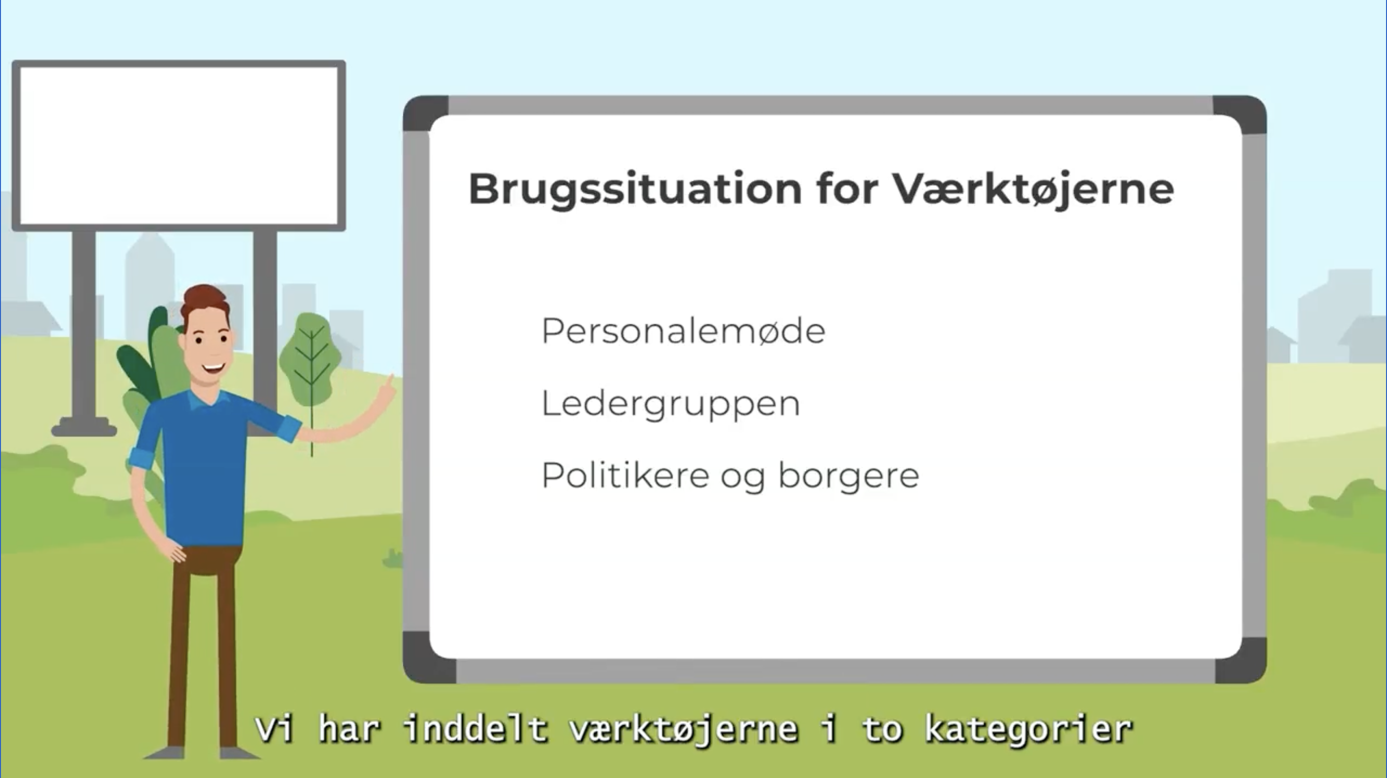
Næste skridt
Sådan kommer I videre med AI
AI generelt
Fakta & cases
Potentialer
Udfordringer
Forudsætninger
Næste skridt
Afsnittet indeholder:
Introduktionsvideo til brug af AI-værktøjer
Sådan kommer I videre
Værktøjer til dialog om AI
Se introduktionsvideo

Slide 36
Sådan kommer I videre
AI generelt
Fakta & cases
Potentialer
Udfordringer
Forudsætninger
Næste skridt
Afhængig af, hvor langt I er med at afklare jeres brug af AI, kan I vælge et eller flere af nedenstående næste skridt.
Fortsæt dialogen
Brug dialogværktøjerne i afsnittet Værktøjer til at afklare fx:
Relevante måder at bruge AI på.
Balancen mellem fordele og ulemper ved et konkret AI-tiltag.
Dilemmaer i tilgangen til arbejdet med AI.
Bliv enige om fælles principper
Lad jeres dialog munde ud i et fælles formål og sæt spilleregler for, hvor-dan I ønsker at anvende AI.
Afprøv AI
Lav små afprøvninger af AI på udvalgte arbejdsgange eller opgaver.
Bliv klogere sammen
Der er løbende brug for at søge viden og inspiration om brugen af AI – og for at gøre fælles erfaringer med teknologien. Tilrettelæg forløb, som klæder jer kollektivt på til sammen at drøfte og udnytte mulighederne i AI.
Inspiration til det videre arbejde
KL’s temaside med viden og værktøjer om AI
Fire værktøjer til implementering af ny teknologi (vpt.dk)
Find dialogværktøjerne i afsnittet Værktøjer

Slide 37


Værktøjer
Seks dialogværktøjer til fælles afklaring om AI

Slide 38

Seks dialogværktøjer til fælles afklaring om AI
Afhængig af hvor I er i jeres overvejelser om at bruge AI, kan I bruge et eller flere af disse værktøjer til den videre dialog frem mod en fælles beslutning. Værktøj 1 og 2 henvender sig til det strategiske ledelsesniveau og værktøj 3-6 henvender sig til det operationelle ledelses- og medarbejderniveau.
Strategisk afsæt for AI-arbejdet Afklar den overordnede strategiske ambition for arbejdet med AI
Fire forandringsbalancer Afstem forventninger til AI-indsatsen
Hvordan kan vi bruge AI? Skab overblik over opgaver/arbejdsgange, hvor AI måske kan være en støtte
Skal vi tage denne AI-løsning i brug? Overvej både teknik, lovgivning, værdi og etik
Med eller uden AI – fordele og ulemper Vurder prisen for og gevinsten ved en forandring
Vores næste skridt er at … Bliv enige om, hvordan I kommer videre
Værktøjer til dialog om AI
Se introduktionsvideo
Se værktøjer og vejledninger på de kommende sider

Slide 39

Vejledning: Værktøj 1: Strategisk afsæt for AI-arbejdet
Formål
Faciliteringstips
Værktøjet trin for trin
At sætte den politiske og strategiske ambition og retning for arbejdet med AI.
At drøfte de overordnede retningslinjer for at bruge AI i jeres kommune.
At forbinde de strategiske ambitioner med den kultur og de kompetencer, der skal være med til at indfri dem.
Feltet ‘strategisk fokus’ kan delvist udfyldes på forhånd med kobling til relevante strategier.
Andre aktører kan inviteres ind til at kvalificere dialogen eller interviews på forhånd. Det kan fx være borgere, medarbejdere, it-leverandører og understøttende stabsfunktioner
Variation: Skabelonen kan bruges på et fagområde eller på tværs af hele kommunen. I kan vælge, at et eller flere af punkterne i skabelonen skal udfoldes mere detaljeret.
Print værktøjet ud eller udfyldt det digitalt
Introducér deltagerne for formålet med værktøjet og skabelonen.
Gennemgå og udfyld sammen felterne i nummerorden, startende med Ambition.
Brug det udfyldte skema som afsæt for jeres videre dialog om og arbejde med AI.
Når I er enige om det strategiske afsæt, kan det med fordel kommunikeres videre ud i organisationen for at skabe rammer og fælles retning i arbejdet med AI.
Anvendelse
Målgruppe - strategiske niveau: Ledere, chefer, direktører eller politikere – inden for et fagområde eller i hele kommunen.
Anledning: Strategiske drøftelser i lederfora og med kommunalpolitikere.
Tid: 60 min.
39

Slide 40





Værktøj 1: Strategisk afsæt for AI-arbejdet
Afklar den overordnede strategiske ambition for arbejdet med AI.
VÆRKTØJ
Start her i en ønsket fremtid
Strategisk fokus Hvordan tilgår vi AI strategisk? Hvordan kobler vi det til andre strategier?
Tilgang og retningslinjer for ibrugtagning Hvilke retningslinjer har vi for brugen af AI – både i forhold til lovgivning, datasikkerhed og værdiskabelse? Er det frivilligt eller obligatorisk at bruge AI-løsninger?
Ambition Hvordan ser den fremtid, vi ønsker os, ud? Hvad håber vi, at AI kan bidrage til?
Kultur og kompetencer Hvad er styrkerne i vores nuværende kultur? Hvilke gode erfaringer med digitalisering og forandringer står vi på? Hvordan får vi skabt opbakning til den ønskede brug af AI?

Slide 41

Vejledning: Værktøj 2: Fire forandringsbalancer
Formål
Faciliteringstips
Værktøjet trin for trin
At afstemme, hvor I står i forhold til centrale spørgsmål om kommende AI-forandringer: investeringer, gevinster, tempo og tilgang.
At styrke sammenhængen i jeres AI-indsats, så den er lettere at kommunikere tydeligt.
Balancerne er opstillet som modsætninger mellem to poler. Men der kan være et potentiale i at prøve at forene dem i et 'både-og' eller en gylden middelvej.
Andre aktører kan inviteres ind til at kvalificere dialogen – eller interviewes på forhånd . De kan fx være borgere, medarbejdere, it-leverandører og understøttende stabsfunktioner
Variation: Værktøjet kan udfyldes af den enkelte deltager som en forberedelse til mødet.
Print værktøjet ud eller udfyld det digitalt
Introducér de fire forandringsbalancer.
Bed deltagerne placere markøren ud for hver balance – enten individuelt, i mindre grupper eller i en fælles dialog.
Skab et fælles overblik over placeringerne på alle fire spørgsmål. Spørg ind, hvis der er store forskelle på, hvor markørerne er placeret, så I får forskellige argumenter frem. Prøv at formulere en balanceret tilgang eller "en tredje vej".
Invitér deltagerne til at se på tværs af de fire forandringsbalancer: Er der sammenhæng i den overordnede tilgang til AI-forandringerne.
Brug den udfyldte skabelon som afsæt for at kvalificere fortællingen om AI-arbejdet i jeres kommune.
Anvendelse
Målgruppe - strategiske niveau:
Ledere, chefer og direktører.
Anledning: Strategiske drøftelser i hele ledelseskæden og/eller blandt kommunalpolitikere.
Tid: 60 min.
41

Slide 42

Værktøj 2: Fire forandringsbalancer Afstem forventninger til AI-arbejdet
VÆRKTØJ
Sæt en streg på balancen dér, hvor den bedst afspejler jeres vurdering
Investeringer
AI har potentiale til med tiden at udløse en række gevinster, men det kan kræve, at vi først investerer i både kompetencer, ændrede arbejdsgange og teknisk implementering.
Hvor stor er vores parathed til her og nu at investere i fremtidige AI-gevinster?
Lav
Høj
Gevinsthorisont
Gevinsterne med AI kan på nogle områder komme hurtigt, mens det på andre kan tage år, før gevinsterne kan realiseres.
Hvad er vores tidshorisont i forhold til AI-gevinster?
Kort
Lang
Tempo
Både AI-teknologien og erfaringerne med at bruge den udvikler sig hurtigt. I den situation kan man vælge enten at være "med på bølgen" eller at afvente og udnytte, at andre gør sig erfaringer med AI.
Hvilken tilgang skal vi have til tempoet med udvikling og ibrugtagning af AI?
Afvente
Accelerere
Tilgang Drivkraften i arbejdet med AI kan komme nedefra, fx fra lokale ildsjæle, eller være drevet oppefra af en mere overordnet politisk eller strategisk ambition.
Hvor skal drivkraften til AI-udviklingen komme fra?
Nedefra
Oppefra

Slide 43
Vejledning: Værktøj 3: Hvordan kan vi bruge AI?
At identificere og drøfte, hvor AI potentielt kan bruges til at understøtte opgaver og arbejdsgange.
At forberede en dialog med digitaliseringsafdelingen.
At prioritere, hvilke opgaver og arbejdsgange det er vigtigst at understøtte med AI.
Formål
Faciliteringstips
Værktøjet trin for trin
Print værktøjet ud eller udfyldt det digitalt
Skemaet kan udfyldes i mindre grupper under et møde/workshop, men egner sig også godt til at sende ud som forberedelse til deltagerne.
Bed deltagerne notere opgaver eller arbejdsgange, der måske med fordel kunne løses bedre, smartere eller hurtigere.
Derefter sættes – som en indledende prioritering – kryds ved de opgaver/arbejdsgange, der fylder meget eller gentages ofte.
Bed til sidst deltagerne give deres bud på, hvad de gerne vil have AI til at hjælpe med.
De udfyldte skemaer medbringes til et møde, hvor I kigger på dem i fællesskab. Indsaml eventuelt skemaerne på forhånd, og lav en samlet version uden dubletter.
Brug den fælles udfyldte skabelon som afsæt for jeres dialog om, hvilke muligheder der skal have særlig opmærksomhed.
Invitér digitaliseringsafdelingen med til at udfolde de tekniske muligheder og begrænsninger for at bruge AI til opgaverne.
Beslut, hvilke opgaver/arbejdsgange I vil prioritere at gå videre med at prøve at AI-understøtte.
Værktøjet tager bevidst ikke afsæt i teknologiens muligheder, men i jeres konkrete behov.
Der kan godt være opgaver, som ikke fylder så meget, men alligevel giver mening at AI-understøtte. Overvej, om de behøver fælles opmærksomhed, eller om de eventuelt kan samles i fælles kategorier som fx ‘referatskrivning'.
Variation: Værktøjet kan også laves som en fysisk eller digital idévæg, der løbende kan udfyldes med nye brugsscenarier.
Anvendelse
Målgruppe – operationelle niveau : Ledere og medarbejdere.
Anledning: Interne drøftelser i afdelingen – som forberedelse af dialog med digitaliseringsafdelingen.
Tid: Fleksibel.
43

Slide 44

Værktøj 3: Hvordan kan vi bruge AI?
Skab overblik over opgaver/arbejdsgange, hvor AI måske kan være en støtte
VÆRKTØJ
Hvilke opgaver/arbejdsgange vil vi gerne have løst bedre, smartere eller hurtigere? | Fylder opgaven meget eller gentages ofte? Sæt kryds | Hvilke dele af opgaven vil det være relevant at få AI til at hjælpe med? | Hvilken AI-funktion kan bruges til disse dele? Drøft med jeres digitaliseringsafdeling

Slide 45
Vejledning: Værktøj 4: Skal vi tage denne AI-løsning i brug?
At vurdere, om I skal tage en konkret AI-løsning i brug til en bestemt opgave eller arbejdsgang.
At komme omkring både de tekniske, juridiske og etiske overvejelser i forhold til at bruge en AI-løsning, der kan skabe værdi for kerneopgaven.
Formål
Faciliteringstips
Værktøjet trin for trin
Sørg for at målrette brugen af værktøjet i forhold til den konkrete medarbejder- og ledergruppe for at komme hele vejen rundt om argumenterne.
Spørg gerne ind fra forskellige perspektiver – både for og imod: Hvordan ser sagen ud fra fx et borger-, medarbejder-, leder-, jura- eller it-perspektiv.
Variation: Værktøjet er tænkt til at vurdere en specifik AI-anvendelse, men kan også bruges til en mere generel drøftelse af AI-anvendelsen fx på et fagområde eller for en overordnet opgavetype.
Print værktøjet ud eller udfyldt det digitalt
Vælg den AI-anvendelse, I vil fokusere på.
Forudfyld de to nederste bokse – gerne i dialog med jeres hhv. tekniske og juridiske stab.
Introducér deltagerne for værktøjet, og gennemgå de forudfyldte felter.
Bed deltagerne gruppevis eller fælles om at forholde sig til 'Vil vi bruge AI?, dvs. om teknologien reelt skaber værdi.
Bed derefter deltagerne se samlet på de tre nederste felter. Invitér derudfra til en fælles drøftelse af de etiske overvejelser, og udfyld så sammen det øverste felt: 'Bør vi bruge AI?' Spørg ind til argumenter både for og imod at bruge AI.
Brug den udfyldte skabelon til at beslutte, om I vil gå videre med at implementere den pågældende brug af AI.
Værktøjet er inspireret af Aarhus Kommunes AI-screeningsværktøj: Kan vi? Må vi? Bør vi?
Anvendelse
Målgruppe – operationelle niveau: Ledere og medarbejdere.
Anledning: Personalemøde, ledermøde, MED-udvalgsmøde e.l.
Tid: 30-60 minutter
45

Slide 46

Værktøj 4: Skal vi tage denne AI-løsning i brug? Overvej både teknik, lovgivning, værdi og etik
VÆRKTØJ
Hvordan bør vi bruge AI? Etiske overvejelser
Hvordan vil vi bruge AI? Værdi for opgaven
Hvordan må vi bruge AI? Lovgivning
Hvordan kan vi bruge AI? Teknik

Slide 47
Vejledning: Værktøj 5: Med eller uden AI – fordele og ulemper
At skabe et fælles overblik over, hvilke forandringer AI vil skabe for jer.
At vurdere, hvordan kerneopgaven, organisationen og den enkelte påvirkes af AI, og hvad man risikerer at miste.
At opstille tiltag, der kan mindske modstand mod og øge udbytte af en AI-forandring.
Formål
Faciliteringstips
Værktøjet trin for trin
Print værktøjet ud eller udfyldt det digitalt
Vælg, om I vil fokusere på en specifik opgave/arbejdsgang el. en konkret AI-løsning.
Bed deltagerne om at udfylde alle fire søjler i skemaet: Hvad er henholdsvis fordele og ulemper ved den nuværende opgaveløsning og en fremtidig opgaveløsning med AI. Skemaet kan udfyldes individuelt eller i mindre grupper. Det er også muligt at bede deltagerne udfylde skemaet på forhånd.
Hav en fælles dialog om, hvorvidt fordelene i fremtiden opvejer ulemperne. Drøft, om I er klar til at give slip på de fordele, der er i dag. Husk at stille nysgerrige spørgsmål til hinandens perspektiver
Sammenfat jeres dialog i et fælles, udfyldt skema.
Brug det udfyldte skema til at vurdere, om AI skal tages i brug – og i givet fald til at tilrettelægge den videre proces og kommunikation internt og eksternt.
Der vil altid være både fordele og ulemper i begge scenarier. Giv plads til en nuanceret dialog om både muligheder og bekymringer, og tal åbent om det, man som medarbejder og leder mister.
Nogle vil fokusere på fordelene i fremtiden, mens andre vil fokusere på de fordele, de har i dag. Spørg ind til, om fordelene opvejer ulemperne, og hvordan fordelene i nutiden kan tages med ind i fremtiden?
Variation: Værktøjet kan også bruges til at fokusere på fordele og ulemper specifikt for borgerne eller andre grupper.
Anvendelse
Målgruppe – operationelle niveau : Ledere og medarbejdere
Anledning: Personalemøde, ledermøde, MED-udvalgsmøde, workshop
Tid: 30-60 minutter ved første udfyldelse. Kan være relevant at genbesøge senere.
47

Slide 48
Værktøj 5: Med eller uden AI – fordele og ulemper Vurder prisen for og gevinsten ved en forandring
VÆRKTØJ
En løsning uden AI
En løsning med AI

Slide 49
Vejledning: Værktøj 6: Vores næste skridt
At skabe et fælles overblik over de mulige næste skridt i arbejdet med AI.
At tage fælles stilling til, hvilke næste skridt der er relevante for os lige nu.
Formål
Faciliteringstips
Værktøjet trin for trin
Drøftelsen kan være helt fælles eller kan være opdelt efter aktører. Fx kan ledelsen have et andet næste skridt end de enkelte teams.
Vær opmærksom på, om der er enighed i gruppen om at gå videre ad den valgte vej, eller der er uudtalt modstand, som skal håndteres.
Variation: Det er muligt – før eller efter mødet – at lade en mindre gruppe forberede forslag til et eller flere næste skridt, som I så kvalificerer i en fælles dialog.
Print værktøjet ud eller udfyld det digitalt
Kig sammen på oversigten over de foreslåede veje. Sæt flueben ud for veje, I allerede har gennemført.
Bed deltagerne sige, hvad de ser som det mest relevante næste skridt; det kan godt være ét, der ikke er nævnt i skabelonen. Spørg nysgerrigt ind til, hvorfor netop dette næste skridt foreslås.
Afklar, om der er enighed om de næste skridt, eller hvad eventuelle forskelle bunder i.
Vælg i fællesskab et eller flere næste skridt, som I vil gå videre med.
Udfyld den grønne boks med, hvordan I kommer i gang med de valgte skridt.
Afklar, hvem der koordinerer det videre arbejde.
Anvendelse
Målgruppe – operationelle niveau: Ledere og medarbejdere.
Anledning
Personalemøde, ledermøde, MED-udvalgsmøde, workshop e.l.
Tid: 15-60 minutter. Kan være relevant at revidere løbende.
49

Slide 50


Værktøj 6: Vores næste skridt er at … Bliv enige om, hvordan I kommer videre
VÆRKTØJ
Hvordan kommer vi i gang med
de valgte skridt?
Retning og rammer
Sætte en overordnet strategisk retning for brugen af AI i vores kommune.
Udvikle principper eller retningslinjer for AI på vores fagområde.
Værktøjer
Udvikle et værktøj til at vurdere/screene forskellige AI-anvendelser af AI.
Udvikle en model for, hvordan AI-løsninger skaber værdi.
Viden og kompetencer
Videreudvikle kompetencer til at bruge AI.
Søg mere viden og inspiration
Dele AI-erfaringer med andre.
Jura og teknik
Afklare lovgivning
Inddrag GDPR-ansvarlig
Få overblik over de tekniske muligheder og licenser.
Gå i dialog med de relevante it-leverandører.
Dialog
Sætte AI på dagsordenen på et personalemøde.
Drøfte brugen af AI i MED-systemet.
Forventningsafstemme brugen af AI med borgerne.
Ibrugtagning
Afprøve AI-værktøjer i praksis.
Bruge AI på udvalgte arbejdsgange.
Skalere eksisterende AI-løsninger.

Slide 51



Folkeskole
Inspiration til dialogen om brugen af AI
Illustrationen er genereret af AI

Slide 52
Overblik over materialet om AI i folkeskolen
Folkeskole
Fakta & cases
Potentialer
Udfordringer
Forudsætninger
Næste skridt
Naviger gennem indholdet i topmenuen
Afsnittet indeholder:
Fakta & cases
Sådan bruges AI i folkeskolen
To cases fra folkeskolen
Potentialer
Særlige gevinster ved AI i skolen
Video: Perspektiver på AI i skolen
Udfordringer
Særlige risici ved AI i skolen
Dilemmaer til dialog
Forudsætninger
Forudsætninger for brugen af AI
Næste skridt
Sådan kommer I videre
Værktøjer til den videre dialog
Brug materialet til fx:
Møde i hele personalegruppen, i teams eller ledergruppen på jeres skole
Dialog med skolebestyrelsen eller elevrådet
Dialog i MED-systemet eller med TR
På tværs af skoler enten blandt medarbejdere eller alle ledere og chefer på skoleområdet
Politisk udvalgsmøde

Slide 53


Sådan bruges AI i folkeskolen
Folkeskole
Fakta & cases
Potentialer
Udfordringer
Forudsætninger
Næste skridt
Eksempler på brug i forberedelse mv.
Styrke egen og fælles forberedelse, fx ved at bruge AI kreativt til at udvikle udkast til forløb og materialer samt bruge fælles systemer til at trække inspiration fra andre.
Effektivisere egne arbejdsrutiner, fx at planlægge og koordinere undervisning, administration, forældrekontakt m.v.
Skrive referater og dokumentere, fx optagelse og referat af teammøder eller støtte til dokumentation af tværfaglige samtaler i inklusionssager.
Eksempler på brug i undervisning:
Differentiere sværhedsgrader og formater, fx ved at bruge AI til at generere individuelt tilpasset materiale og variere formater og niveau i elevrettede opgaver.
Understøtte elevernes projekter, fx ved at bruge AI til at hjælpe med at indsamle viden, skabe overblik over data, disponere stoffet og inddrage kreative udtryksformer og medier.
Undervisning i AI og digital dannelse, fx ved at formidle, hvordan teknologien virker, og hvilke muligheder og risici, den rummer.
Se introduktionsvideo om AI generelt
Hvilke anvendelsesmuligheder er det mest oplagt for os at prioritere?

Slide 54



Case: Inspiration til medarbejderes og elevers brug af AI
Folkeskole
Fakta & cases
Potentialer
Udfordringer
Forudsætninger
Næste skridt
Københavns Kommune, Børne- og ungdomsforvaltningen
I Københavns Kommune er de startet med at understøtte brugen af AI i folkeskolerne ved at udvikle praksisnært materiale og holde workshops på skolerne.
Formålet har været at understøtte brugen af, og samtalen om, AI i folkeskolerne i forhold til, hvad man kan, og hvad man må.
VÆRDI
At bidrage til en ansvarlig brug af kunstig intelligens både blandt medarbejdere og elever.
At understøtte elevernes digital dannelse og kritiske sans i forhold til muligheder og udfordringer ved at bruge AI i skolen.
LØSNING
Et praksisnært materiale om AI med dilemmakort, lærervejledning og promptopgaver. Materialet er lavet både i en elevrettet og en medarbejderrettet udgave.
Materialet udfoldes og formidles på to timers workshops for lærere, pædagoger og ledere. Der er afholdt workshops på mere end 50 skoler og ungdomsskoler.
VÆR OPMÆRKSOM PÅ …
At tydeliggøre reglerne for at bruge AI inden for GDPR-lovgivningens rammer.
At afstemme forventninger med forældrene om brugen af AI, og hvad det betyder for læring.
At fastholde elevernes kreativitet og kritiske sans i forhold til falske informationer
At tale åbent om risikoen for, at elever bruger AI til at springe over, hvor gærdet er lavest.
54

Slide 55
Case: AI-hjælp til bedre læringsforløb
Folkeskole
Fakta & cases
Potentialer
Udfordringer
Forudsætninger
Næste skridt
Viborg Kommune
Viborg Kommunes skoleområde anvender læringsplatformen Meebook med en integreret AI-løsning: Forløbsbyggeren.
Formålet har været at give lærerne inspiration til fagligt indhold og aktivitetsformer, som de kan tilpasse og anvende.
VÆRDI
At give lærerne et kreativt værktøj til i højere grad at bruge hinandens erfaringer til at planlægge og videreudvikle gode undervisningsforløb blandt lærerne.
At reducere forberedelsestiden og dermed frigøre ressourcer til pædagogisk relationsarbejde.
LØSNING
Løsningen er et forberedelsesværktøj, der kan hjælpe lærere og pædagoger med at planlægge forløb. Lærerne kan søge på et konkret temaforløb for et klassetrin i forhold til antal timer og niveau, som besvares med forslag, links og artikler.
Forslagene kan være rettet mod forløbets opbygning, faglige indhold, skriftlige opgaver eller aktivitetsformater til undervisningen.
VÆR OPMÆRKSOM PÅ …
At Forløbsbyggeren ikke bliver en for hurtig og let løsning, hvor læreren ikke får sat sin egen kreativitet i spil.
At det er vigtigt, at lærere og elever sammen reflekterer over brugen af AI til at forberede undervisningen.
At træne den fælles fantasi og tage kritisk stilling til AI-værktøjets styrker og begrænsninger, fx via eksperimenter og prøvehandlinger.
55

Slide 56
Særlige gevinster ved AI i skolen
Folkeskole
Fakta & cases
Potentialer
Udfordringer
Forudsætninger
Næste skridt
Styrket læring
Elever og lærere får værktøjer til at søge og bearbejde viden varieret med inspiration til formater.
Eleverne opnår øget indsigt i teknologiens muligheder og begrænsninger.
Variation og differentiering
Lærere og pædagoger kan bruge AI til at understøtte tilrettelæggelsen af mere varierede og differentierede forløb.
Hvilke gevinster og faglige fordele ser vi ved at bruge AI?
Hvordan kan AI være med til at styrke vores relationer til elever og forældre?
Tid til det vigtige
AI kan frigøre tid til det faglige og relationelle arbejde med elever og forældre.
Lærerne kan få større arbejdsglæde, når de bliver aflastet i de rutineprægede opgaver.
Didaktisk udvikling
Lærerne får redskaber til at forberede og gennemføre forskellige typer af undervisning.
AI kan bringes i spil som et redskab eleverne kan anvende i deres læreprocesser.
Se introduktionsvideo om potentialer ved AI generelt

Slide 57

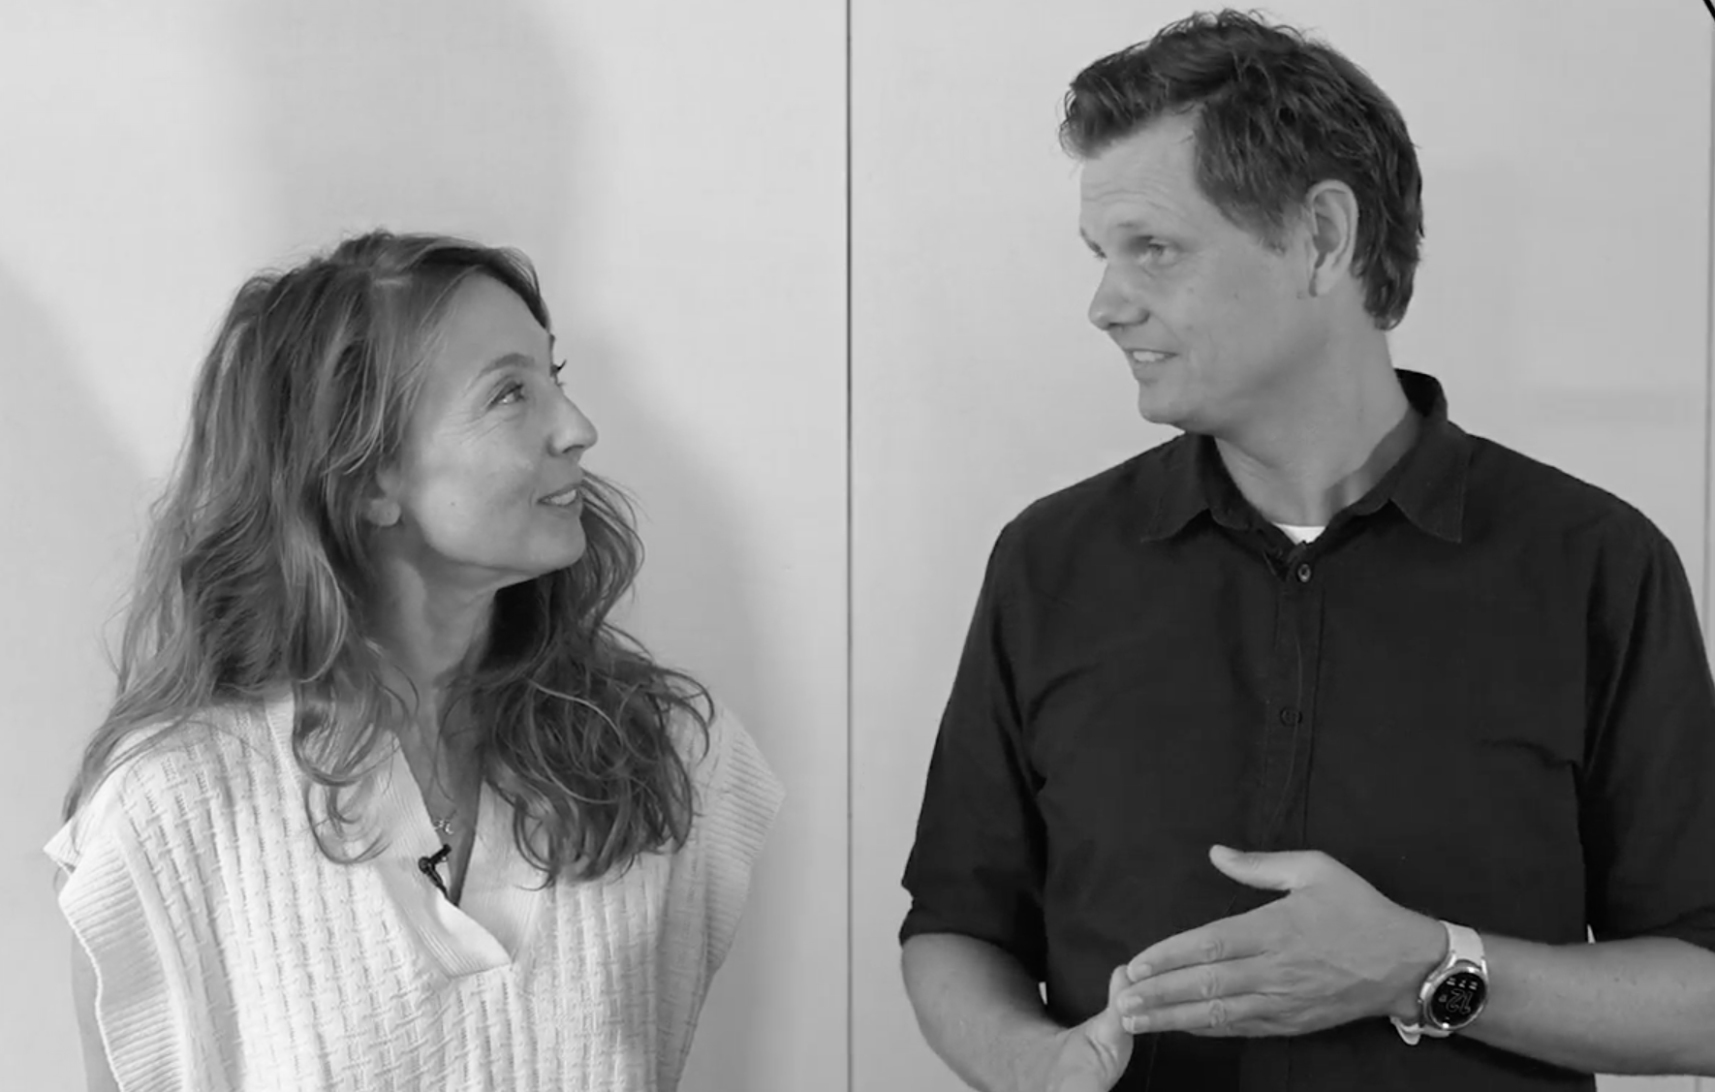

Video:
Perspektiver på AI i skolen
Folkeskole
Fakta & cases
Potentialer
Udfordringer
Forudsætninger
Næste skridt
Hvad er det for opgaver, hvor lærere og elever kan have gavn af AI? Hvad kræver det af lærerne? Og hvad er det lærerne især er bekymret for?
Mathilde og Mads deler deres tanker om AI i skolen efter at have holdt workshop om det på mere end 50 skoler.
Lærere og elever skal være gode til at kommunikere om, at AI bliver sluppet løs i klasserummet. Læreren skal være ret tydelig i sine forventninger om, hvad eleverne forventes at bruge og ikke bruge det til.
Mathilde Skjøth, Teamleder BUFX
Mads Anders Ostermann, Underviser BUFX
Børne- og Ungdomsforvaltningen
Københavns Kommune
Brug videoen til at få perspektiver på AI i skolen
Mathilde Skjøth,
Teamleder BUFX
Se videoen: Praktikerperspektiv på AI i skolen i Københavns Kommune

Slide 58
Særlige risici ved AI i skolen
Folkeskole
Fakta & cases
Potentialer
Udfordringer
Forudsætninger
Næste skridt
Risiko for læringstab
Risiko for, at eleverne bruger AI på måder, så de reelt ikke opnår generelle kompetencer.
Risiko for, at elever anvender AI uhensigtsmæssigt i lærings-processen – og ikke forstår vigtige præmisser, mellemregninger og sammenhænge.
Risiko for, at eleverne ikke i tilstrækkelig grad får trænet deres evner til fx at tænke og skrive selv.
Stort udbud af "falsk information", der skærper behovet for kildekritik og solid videnballast.
Halvhjertet indsats
Fristelse blandt eleverne til at "skyde genvej" med AI, især ved skriftlige opgaver.
Uklare grænser for, hvad eleverne må bruge AI til.
Mistænksomhed og mistillid mellem lærer og elev: Er det et selvstændigt arbejde?
Usikkerhed om bedømmelse af opgaver og om fremtidens prøveformer.
Hvilke udfordringer ser vi ved at bruge AI?
Hvordan kan AI risikere at svække vores relationer til elever og forældre?
Se introduktionsvideo om udfordringer ved AI generelt

Slide 59
Dilemmaer til dialog
Folkeskole
Fakta & cases
Potentialer
Udfordringer
Forudsætninger
Næste skridt
Læring
Eleverne kan bruge AI til at springe over, hvor gærdet er lavest – så de mister læring og faglig fordybelse. Men AI kan også give værdifulde input til nye erkendelser og stærke redskaber til at forstå og formidle stoffet på kreative måder.
Hvad er vores vurdering:
Fremmer eller hæmmer brugen af AI elevernes læring?
Faglig identitet
AI kan hjælpe os med fx at tilrettelægge undervisningsforløb og opgaver lynhurtigt. Men får vi samme faglige ejerskab til det AI-producerede materiale – og udhuler vi dermed vores faglige stolthed og identitet?
Hvad er vores vurdering: Styrker eller svækker AI vores faglige identitet?

Slide 60
Forudsætninger for brugen af AI
Folkeskole
Fakta & cases
Potentialer
Udfordringer
Forudsætninger
Næste skridt
Politik og strategi
Der kan være kommunale politikker og strategier for digitalisering og/eller for skoleområdet, som påvirker jeres rammer for at bruge AI.
AI spiller ind i en bredere debat om brugen af digitale redskaber i skolen.
STUK har udgivet syv anbefalinger til brugen af generativ AI i folkeskolen.
Teknik
Der findes åbne og gratis AI-løsninger, som elever og medarbejdere selv kan tage i brug. Se også Lovgivning.
Nogle AI-løsninger kræver licenser for en PRO-udgave.
Hvis AI skal understøtte medarbejdernes fælles forberedelse, skal det være integreret i deres fælles forberedelsessystemer (LMS).
Lovgivning
GDPR-lovgivningens beskyttelse af persondata og AI-forordningen gælder også for brugen af AI i folkeskolen. Det betyder, at der er krav til bl.a. databehandleraftaler, konsekvensanalyse samt retningslinjer for AI-brug.
GDPR-udfordringerne er større, når eleverne er involveret, end hvis lærerne blot bruger AI i deres forberedelse.
STIL har lavet en vejledning til lovlig brug af AI
Hvilke politiske og strategiske rammer har vi for brugen af AI i skolen?
Hvilke AI-teknologier har vi adgang til at bruge?
Hvordan sikrer vi, at vi har en lovlig AI-praksis både blandt medarbejdere og elever?
Se syv anbefalinger til generativ AI i undervisningen (STUK)
Se modenheden af teknologier i Teknologiradar på skoleområdet (KL)
Se vejledning om lovlig brug af kunstig intelligens for uddannelsesinstitutionerne (STIL)

Slide 61
Forudsætninger
Folkeskole
Fakta & cases
Potentialer
Udfordringer
Næste skridt
Kompetencer
Både lærere, pædagoger, ledere, administration og elever i folkeskolen kan have behov for et kompetencemæssigt løft i brugen af AI.
Nye AI-kompetencer på skoleområdet kan fx være:
Ekspertise i at skrive den rette prompt.
Didaktiske kompetencer til at bruge AI kreativt som et læringsredskab.
Kritisk tænkning og kildekritik i forhold til brug af AI.
Mulige tilgange til kompetenceudvikling:
Drøftelse af dilemmaer om etik, fejl og bias med kollegaer og elever.
Lærende afprøvning af AI i såvel forberedelse som undervisning.
Ledelse
Som skoleleder eller teamleder kan det være godt:
At gøre rammerne for at bruge AI tydelige. .
At facilitere den lokale dialog med medarbejderne om brugen af AI.
At sikre adgang til AI-løsningerne, så det ikke er manglende licenser, der står i vejen for at afprøve teknologien.
At drøfte de etiske og læringsmæssige aspekter af AI med elever og forældre.
At afprøve de nye AI-muligheder selv. Det er nemmere at lede noget, man selv har erfaring med.
Hvilke nye kompetencer har vi særligt behov for?
Hvilke forventninger har vi til ledelsens rolle i vores arbejde med AI?
Se fem eksempler på arbejdet med AI-færdigheder for medarbejdere pi folkeskolen (KL)
Se mere om forudsætninger i afsnittet AI generelt

Slide 62
Sådan kommer I videre
Folkeskole
Fakta & cases
Potentialer
Udfordringer
Forudsætninger
Næste skridt
Afhængig af, hvor langt I er med at afklare jeres brug af AI, kan I vælge en eller flere af nedenstående næste skridt. De kan efter behov drøftes i personalegruppen, i skolebestyrelsen, i MED-systemet eller på tværs af skoler.
Fortsæt dialogen
Brug dialogværktøjerne til at afklare – få overblik på næste side:
Relevante måder at bruge AI på.
Balancen mellem fordele og ulemper ved et konkret AI-tiltag.
Dilemmaer i tilgangen til arbejdet med AI.
Bliv enige om fælles principper
Lad jeres dialog munde ud i et fælles formål og sæt spilleregler for, hvordan I ønsker at anvende AI.
Der er inspiration at hente i andre kommuner og i anbefalinger fra STUK.
Inddrag elever og forældre
Udbredelsen af AI kan skabe usikkerhed om, hvordan teknologien bruges – både i skolen og hjemme. Invitér elevers og forældres perspektiver med i dialogen – og del tankerne bag jeres tilgang til AI.
Bliv klogere sammen
Der er løbende brug for at søge viden og inspiration om brugen af AI – og for at gøre fælles erfaringer med teknologien. Tilrettelæg forløb, som klæder jer kollektivt på til sammen at drøfte og udnytte mulighederne i AI.
Inspiration til det videre arbejde
AI i forberedelsen (KL)
AI i klasselokalet: Se, hvordan otte kommuner griber det an (KL)
AI er et spark "et vist sted" til undervisningen (artikel på VPT)
Eksempel på retningslinjer for AI i skolen (Vallensbæk Kommune)

Slide 63
Værktøjer til den videre dialog
Folkeskole
Fakta & cases
Potentialer
Udfordringer
Forudsætninger
Næste skridt
Afhængig af hvor I er i jeres overvejelser om at bruge AI, kan I bruge et eller flere af disse værktøjer til den videre dialog frem mod en fælles beslutning.
I kan finde information og downloade værktøjer på VPTs projektside eller læse mere i afsnittet Værktøjer
Strategisk afsæt for AI-arbejdet Afklar den overordnede strategiske ambition for arbejdet med AI.
Fire forandringsbalancer Afstem forventninger til AI-indsatsen
Hvordan kan vi bruge AI? Skab overblik over opgaver/arbejdsgange, hvor AI måske kan være en støtte
Skal vi tage denne AI-løsning i brug? Overvej både teknik, lovgivning, værdi og etik
Med eller uden AI – fordele og ulemper Vurder prisen for og gevinsten ved en forandring
Vores næste skridt er at … Bliv enige om, hvordan I kommer videre
Se introduktionsvideo om værktøjerne

Slide 64



Ældrepleje
Inspiration til dialog om brugen af AI
Illustrationen er genereret af AI

Slide 65
Overblik over materialet om AI i ældreplejen
Ældrepleje
Fakta & cases
Potentialer
Udfordringer
Forudsætninger
Næste skridt
Naviger gennem indholdet i topmenuen
Afsnittet indeholder:
Fakta & cases
Sådan bruges AI i ældreplejen
To cases fra ældreplejen
Potentialer
Særlige gevinster ved AI i ældreplejen
Udfordringer
Særlige risici ved AI i ældreplejen
Dilemmaer til dialog
Forudsætninger
Forudsætninger for brugen af AI
Næste skridt
Sådan kommer I videre
Værktøjer til den videre dialog
Brug materialet til fx:
Møde i hele personalegruppen, i teams eller ledergruppen lokalt på jeres plejecenter/hjemmeplejeteam
På tværs af enheder eller teams
Dialog i MED-systemet eller med TR
Dialog med borgere og pårørende fx gennem lokale råd og civilsamfundsorganisationer
Politisk udvalgsmøde eller chefgruppemøde

Slide 66


Sådan bruges AI i ældreplejen
Ældrepleje
Fakta & cases
Potentialer
Udfordringer
Forudsætninger
Næste skridt
Eksempler på anvendelser:
Planlægning og administration, fx inden for:
Vagtplanlægning
Ruteplanlægning i hjemmeplejen
Fordeling af arbejdet.
Dokumentationsstøtte, fx via:
AI-genereret overblik over journal
Talegenkendelse under besøg hos borger, der kan generere forslag til dokumentation og placere det de rette steder i journalen.
Monitorering af borgere, fx med faldsensorer, der via et AI-baseret digitalt tilsyn kan følge borgernes adfærd og advisere personalet.
Se introduktionsvideo om AI generelt
Hvilke af de nuværende anvendelsesmulig-heder er det mest oplagt for os at prioritere?
Kan vi se helt nye muligheder, der kommer de ældre direkte til gavn?

Slide 67



Case: Bedre ruteplanlægning i hjemmeplejen
Ældrepleje
Fakta & cases
Potentialer
Udfordringer
Forudsætninger
Næste skridt
Varde Kommune
Varde Kommune går i gang med at bruge automatisk ruteplanlægning ved hjælp af blandt andet AI. Formålet er at få hjælp til hurtigt at lægge de smarteste ruter, som fordeler arbejdsopgaverne ligeligt blandt medarbejderne.
VÆRDI
At ruterne planlægges hurtigere – det tager under fem minutter – og let kan tilpasses ved ændringer i ressourcer eller behov.
At tiden hos borgerne bliver mere ligeligt fordelt, uanset om de bor centralt eller i yderområder i kommunen, da systemet regner med faktisk køretid.
At der er tydelighed om kommunens service- og kvalitetsniveau, da principperne i værktøjet er synlige for alle.
At sikkerheden øges omkring medicinering og overholdelse af intervaller.
LØSNING
Et it-system til automatiseret ruteplanlægning, der bygger på et logistiksystem, som Varde Kommune sammen med konsulenthuset Deloitte tilpasser brugen i hjemmeplejen.
I løsningen er der indsat en lang række faglige kriterier, som ruterne lægges ud fra. Det kan være både tid til forskellige plejeopgaver, tidsinterval mellem medicinudlevering m.v.
Ledere og ruteplanlæggere kan på dagen vælge at reducere den tildelte tid på de planer, systemet laver fx for at fordele arbejdsbyrden ligeligt ved sygdom.
Systemet tager højde for, hvor mange forskellige medarbejdere, der kommer i borgerens hjem. Det sker via en række principper om kontinuitet, som er politisk besluttet.
VÆR OPMÆRKSOM PÅ …
At kriterierne skal drøftes og vedtages politisk – og let kan følges op med præcise data.
At det tager tid at træne og tilpasse systemet, så det kan håndtere hjemmeplejens mange komplekse opgaver, fx medicin der skal gives hver 4. time.
67

Slide 68
Case: Færre fald og bedre nattesøvn med digitalt tilsyn
Ældrepleje
Fakta & cases
Potentialer
Udfordringer
Forudsætninger
Næste skridt
Fredensborg Kommune
VÆRDI
Fredensborg Kommune har testet digitalt tilsyn hos 25 beboere på Plejehjemmet Skovgården. Det er et testforløb i samarbejde med Nordic Health Lab.
Formålet er at lave intelligent monitorering, så medarbejdere kan komme hurtigt, når der er behov – uden at forstyrre unødigt.
At medarbejderne kan reagere langt hurtigere på fald (fra 20 minutter til under 3 minutter).
At antallet af fald er næsten halveret (47% færre). Alvorlige fald (og med indlæggelser) kan forebygges ved at opdage små fald.
At udnytte medarbejdernes tid bedre, fx til bedre og længere besøg hos dem, der har behov for det.
At der bliver færre forstyrrelser af beboernes (natte)søvn, da medarbejderne ikke behøver at komme ind og se til borgeren løbende.
LØSNING
Løsningen er en optisk sensor, som ved hjælp af kunstig intelligens kan vise medarbejdere på en skærm og en mobilapp, om beboerne sover, er vågne eller er faldet. Den er udviklet af it-virksomheden Teton.
Falder borgeren, slås alarm, så medarbejderne hurtigt kan komme og hjælpe. Alarmen kan justeres efter borgerens funktionsevne, så den også lyder, hvis borgeren befinder sig i en risikobetonet situation.
VÆR OPMÆRKSOM PÅ …
At løsningen er dyr, og det kræver en vurdering af, om det er pengene værd at tilbyde den til alle plejehjemsbeboere.
At leverandøren spiller en vigtig rolle i implementeringen, også selvom medarbejderne ikke mangler kompetencer til at tage teknologien i brug.
Læs mere
68

Slide 69

Særlige gevinster ved AI i ældreplejen
Ældrepleje
Fakta & cases
Potentialer
Udfordringer
Forudsætninger
Næste skridt
Højere kvalitet i plejen
Bedre planlægning kan understøtte større kontinuitet i borgerkontakten
Styrket forebyggelse via tidlig opsporing
Hurtig håndtering ved fald
Styrket faglighed
Mere ensartet og brugbar dokumentation
Lettere adgang til faglig viden og sparring
Styrket faglig onboarding af nye medarbejdere
Effektiv planlægning
Bedre tilrettelæggelse af vagter og kørsel.
Automatisering af dokumentation.
Større arbejdsglæde
Administrative aflastninger kan frigøre tid til plejen
En mere retfærdig fordeling af arbejdsopgaver
Hvilke gevinster og faglige fordele ser I ved at bruge AI?
Hvordan kan AI være med til at styrke jeres
relationer til borgere og pårørende?
Se introduktionsvideo om potentialer ved AI generelt

Slide 70
Særlige risici ved AI i ældreplejen
Ældrepleje
Fakta & cases
Potentialer
Udfordringer
Forudsætninger
Næste skridt
Svækket faglighed
Risiko for nedprioritering af empatiske kompetencer og menneskelige skøn i mødet med borgeren.
Risiko for, at AI fortrænger den indbyrdes faglige læring og refleksion mellem kolleger.
Risiko for, at der opstår et A- og et B-hold, når det gælder brugen af AI.
Risiko for at miste autonomi, hvis AI overtager en del af planlægningen.
Risiko for fejl
Falsk tryghed hos både borgere, pårørende og medarbejdere, hvis kvaliteten af AI-understøttelsen ikke er god nok.
Risiko for, at der opstår fejl, som medarbejderne ikke opdager.
Risiko for, at medarbejdere ikke kan gennemskue det output, AI-løsningerne leverer.
Hvilke udfordringer ser I ved at bruge AI?
Hvordan kan AI risikere at svække medarbejdernes relationer til borgere og pårørende?
Se introduktionsvideo om udfordringer ved AI generelt

Slide 71
Dilemmaer til dialog
Ældrepleje
Fakta & cases
Potentialer
Udfordringer
Forudsætninger
Næste skridt
Faglig refleksion
Når vi begynder at bruge AI til at få ny viden eller vurdere et fagligt problem, kan det påvirke vores faglige refleksion og skarphed. På den ene side kan AI aflaste behovet for, at vi skal vide alt og selv drage konklusionerne. På den anden side kan den mulighed blive en sovepude, så vi bliver mere fagligt dovne.
Hvad er vores vurdering:
Er AI en støtte eller en sovepude, når det gælder faglig refleksion?
Ejerskab
AI kan fx bruges til at planlægge de mest optimale ruter i hjemmeplejen eller til at lave forslag til dokumentation. Men betyder det, at AI-løsningerne kommer til at stå i vejen for, at medarbejderne føler et medansvar for og et fælles ejerskab til planlægning og dokumentation.
Hvad er vores vurdering:
Kan vi føle ejerskab til de løsninger, vi har udliciteret til AI?

Slide 72
Forudsætninger for brugen af AI
Ældrepleje
Fakta & cases
Potentialer
Udfordringer
Forudsætninger
Næste skridt
Politik og strategi
Der er på nationalt niveau bl.a. forventninger om:
At AI skal være med til at frigøre tid til kerneopgaven
At dokumentationsopgaven skal reduceres og AI-understøttes
At der skal være større kontinuitet i plejen, forstået som færre skiftende medarbejdere.
Der kan desuden være kommunale politikker og strategier for digitalisering og/eller for ældreplejen, som påvirker jeres rammer for at bruge AI.
Teknik
Ældreplejen er præget af større fælles AI-løsninger, som tages i brug på hele ældreområdet. Rammerne for at arbejde med AI vil derfor afhænge af, om man:
Køber nøglefærdige AI-løsninger
Tilpasser løsninger sammen med it-leverandører
Indgår i større udviklingsprojekter – eventuelt sammen med andre kommuner.
Nogle steder er der også mulighed for lokal eller individuel brug af generelle AI-løsninger.
Lovgivning
Den nuværende lovgivning tillader ikke, at AI-løsninger med persondata kan tages i brug i driften (uden for isolerede pilotprojekter).
Der kan være isolerede arbejds-gange, hvor AI allerede nu kan anvendes, fx ruteplanlægning.
Det forventes, at der i opdateringer i sundhedsloven og serviceloven bliver åbnet for øget brug af AI i ældreplejen.
Hvilke politiske og strategiske rammer har vi for brugen af AI?
Hvilke AI-teknologier har vi mulighed for at bruge?
Hvilke måder at bruge AI på kan blive relevante for os, hvis lovgivningen gør dem mulige?
Se modenheden af teknologier i Teknologiradar på ældreområdet (KL)

Slide 73
Forudsætninger
Ældrepleje
Fakta & cases
Potentialer
Udfordringer
Næste skridt
Kompetencer
Alle medarbejdergrupper i ældreplejen kan have behov for et kompetencemæssigt løft i brugen af AI. Nye AI-kompetencer i ældreplejen kan fx være:
Generel indsigt i muligheder og begrænsninger med AI.
Færdigheder i at anvende specifikke, fælles AI-løsninger.
Træning i kritisk stillingtagen til AI-løsningers output.
Mulige tilgange til kompetenceudvikling:
Afprøvninger af AI-muligheder, fx på inddragende personalemøder e.l.
Oplæring i arbejdsgange, som AI skal understøtte.
Test med mindre gruppe medarbejdere, der derefter deler erfaringer med kolleger.
Ledelse
Som leder eller teamleder i ældreplejen kan det være godt:
At etablere en tæt dialog med den strategiske ledelse i kommunen om AI-udviklingen.
At oversætte strategiske ambitioner, så de er meningsfulde og motiverende helt ude i driften.
At involvere medarbejderne i behovsafdækning og tidlige test af forslag til AI-løsninger.
At være opmærksom på, hvordan AI-løsninger kan styrke hhv. svække en fælles faglighed.
At klæde personalet på med de nødvendige kompetencer til at forstå og håndtere teknologiens muligheder og udfordringer.
Hvilke nye kompetencer har vi særligt behov for?
Hvordan skal vi lede AI hos os?
Læs artikel: Sådan lykkedes du med at indføre AI (DSR)

Slide 74
Sådan kommer I videre
Ældrepleje
Fakta & cases
Potentialer
Udfordringer
Forudsætninger
Næste skridt
Afhængig af, hvor langt I er med at afklare jeres brug af AI, kan I vælge en eller flere af nedenstående næste skridt. De kan efter behov drøftes fx på det enkelte plejecenter, i hjemmeplejen, på tværs af enheder eller i MED-systemet.
Fortsæt dialogen
Brug værktøjerne – få overblik på næste side:
Relevante måder at bruge AI på.
Balancen mellem fordele og ulemper ved et konkret AI-tiltag.
Dilemmaer i tilgangen til arbejdet med AI.
Forbered jer på fremtiden
Lovgivningen sætter i dag faste grænser for den borgerrettede brug af AI, men det kan ændre sig. Vær på forkant med en åben dialog om, hvad der kunne være muligt og ønskeligt, hvis rammerne var friere.
Bliv enige om fælles principper
Lad jeres dialog munde ud i et fælles formål og sæt spilleregler for, hvordan I ønsker at anvende AI.
Bliv klogere sammen
Der er løbende brug for at søge viden og inspiration om brugen af AI – og for at gøre fælles erfaringer med teknologien. Tilrettelæg forløb, som klæder jer kollektivt på til sammen at drøfte og udnytte mulighederne i AI.
Inspiration til det videre arbejde
AI-gevinster i ældreplejen: Medarbejderne vil det gerne (VPT-artikel)
Vidensprojekt om AI-understøttet dokumentation i ældreplejen (Fremfærd Sundhed & Ældre)

Slide 75
Værktøjer til den videre dialog
Ældrepleje
Fakta & cases
Potentialer
Udfordringer
Forudsætninger
Næste skridt
Afhængig af hvor I er i jeres overvejelser om at bruge AI, kan I bruge et eller flere af disse værktøjer til den videre dialog frem mod en fælles beslutning.
I kan finde information og downloade værktøjer på VPTs projektside eller læse mere i afsnittet Værktøjer
Strategisk afsæt for AI-arbejdet Afklar den overordnede strategiske ambition for arbejdet med AI.
Fire forandringsbalancer Afstem forventninger til AI-indsatsen
Hvordan kan vi bruge AI? Skab overblik over opgaver/arbejdsgange, hvor AI måske kan være en støtte
Skal vi tage denne AI-løsning i brug? Overvej både teknik, lovgivning, værdi og etik
Med eller uden AI – fordele og ulemper Vurder prisen for og gevinsten ved en forandring
Vores næste skridt er at … Bliv enige om, hvordan I kommer videre
Se introduktionsvideo om værktøjerne

Slide 76



Administration
Inspiration til dialog om brugen af AI
Illustrationen er genereret af AI

Slide 77
Overblik over materialet om AI i administration
Administration
Fakta & cases
Potentialer
Udfordringer
Forudsætninger
Næste skridt
Naviger gennem indholdet i topmenuen
Afsnittet indeholder:
Fakta & cases
Sådan bruges AI i administration
To cases fra administration
Potentialer
Særlige gevinster ved AI i administration
Udfordringer
Særlige risici ved AI i administration
Dilemmaer til dialog
Forudsætninger
Forudsætninger for brugen af AI
Næste skridt
Sådan kommer I videre
Værktøjer til den videre dialog
Brug materialet til fx:
Møde i hele personalegruppen, i teams eller ledergruppen i jeres enhed
Dialog i MED-systemet eller med TR
På tværs af kommunale administration
Til dialog med borgere
Politisk udvalgsmøde eller chefgruppemøde

Slide 78


Sådan bruges AI i administrationen
Administration
Fakta & cases
Potentialer
Udfordringer
Forudsætninger
Næste skridt
Eksempler på anvendelser:
Hurtigere og ensartede referater, fx til:
Interne møder, hvor der laves udkast til referat ud fra faste skabeloner.
Borgersamtaler med mulighed for at færdiggøre referatet sammen med borgeren.
Nemmere informationssøgning, fx med en intern chatbot, som er trænet på interne data fra hjemmeside og intranet. Støtte til sagsbehandling, fx med fagspecifikke chatbots, der er trænet på lovgivning og tidligere afgørelser
Understøtte administrative arbejdsgange generelt, fx ved at:
Lave udkast til svar på borgerhenvendelser.
Skabe overblik over store mængder data og se mønstre på tværs.
Bidrage til kortlægninger og analyser.
Understøttelse af aktindsigter
Færre gentagende opgaver og mere faglig tid til kerneopgaven
Se introduktionsvideo om AI generelt
Hvilke af de nuværende anvendelsesmulig-heder er det mest oplagt for os at prioritere?
Kan vi se helt nye muligheder?

Slide 79



Case: Let og sikker chatbot i hverdagen
Administration
Fakta & cases
Potentialer
Udfordringer
Forudsætninger
Næste skridt
Vejle Kommune
Vejle Kommune har udviklet en intern chatbot, der kaldes Bertha.
Formålet har været at gøre det både let og sikkert for medarbejderne at anvende generativ AI i hverdagens opgaver.
VÆRDI
At medarbejderne sparer tid på at finde interne informationer og udarbejde nyt materiale.
At det er let for medarbejdere at få hjælp fra generativ kunstig intelligens på en sikker måde, der er tilpasset lokale forhold.
At løsningen har været med til at modne medarbejdere og hele organisationen til at arbejde med andre AI-løsninger, fx specialiserede chatbots, Copilot mv.
LØSNING
En chatbot, som alle medarbejdere kan bruge via intranettet.
Chatbotten trækker på data fra intranettet og den eksterne hjemmeside vejle.dk. Løsningen er bygget på et RAG-setup og baseret på ChatGPT-5 modellen.
Chatbotten kan bruges sikkert, da der ikke afleveres data retur til at træne sprogmodellen.
VÆR OPMÆRKSOM PÅ …
At det tager tid at ændre den enkeltes vaner i forhold til at tænke brugen af Bertha ind i opgaveløsningen.
At chatbotten ikke kan give bedre resultater end de data, den har til rådighed; hvis teksten på fx vejle.dk ikke er opdateret, vil Bertha kunne give et forkert svar.
79

Slide 80
Case: Hurtige og ensartede referater
Administration
Fakta & cases
Potentialer
Udfordringer
Forudsætninger
Næste skridt
Sønderborg Kommune
Sønderborg Kommune arbejder på at bruge AI til at automatisere referatskrivningen. I løsningen RoboRef lytter AI med på samtaler og laver udkast til referatet. Løsningen er udvikles sammen med en række andre kommuner og it-konsulenthuset Droids Agency.
VÆRDI
At spare tid på at skrive referater samt forbedre møders kvalitet ved at fjerne behovet for notetagning.
At give mulighed for straksafklaring, da referatet kan vises til og gøres færdigt sammen med borgeren.
At referaterne bliver mere standardiserede, så de er ens opbygning, form og længde.
LØSNING
RoboRef sættes til at optage et møde eller en samtale i en separat app. Med brug af tale-til-tekst-teknologi transskriberes optagelsen, og ved hjælp af kunstig intelligens laves et udkast til et referat. Referatet opstilles overskueligt i punktform og opbygges ud fra en foruddefineret ramme.
Rammen for referatet er sat i skabeloner, der udvikles til den enkelte arbejdsgang og løbende forbedres. Skabelonerne indeholder instruktioner og forklaringer, der tilpasses lokale behov.
Projektet har involveret omkring 50 deltagere fra forskellige områder i kommunen. Der er forskel på, hvor meget løsningen bruges af de involverede.
VÆR OPMÆRKSOM PÅ …
At uddannelse, involvering og kompetenceudvikling af medarbejdere er afgørende.
At skabeloner til forskellige referattyper er centrale for at sikre kvaliteten af referaterne.
At samarbejde mellem digitaliseringsafdelingen og fagområderne er nødvendigt for succesfuld implementering.
Læs mere
80

Slide 81
Særlige gevinster ved AI i administrationen
Administration
Fakta & cases
Potentialer
Udfordringer
Forudsætninger
Næste skridt
Direkte fordele for borgerne
Kortere sagsbehandlingstid og hurtigere svar.
Mere objektive afgørelser, der er uafhængig af den enkelte sagsbehandler.
Kommunikation målrettet den enkeltes behov og forudsætninger.
Øget kvalitet i arbejdet
Højere og mere ensartet kvalitet i processer, der er understøttet af AI.
Lettere adgang til avanceret faglig viden og sparring med AI.
Ressourcer kan frigøres til opgaver, der kræver høj faglighed og erfaring.
Effektivisering
Administrative rutineopgaver, fx referater og notetagning, kan automatiseres med AI.
Mulighed for at spare ressourcer via hurtig og let adgang til viden og faglige ressourcer.
Mere effektiv research, analyse og præsentation af store datamængder.
Hjælp til hurtigere produktion af (udkast til) alle typer af tekster og anden kommunikation.
Hvilke gevinster og faglige fordele ser I ved at bruge AI?
Hvordan kan AI være med til at styrke jeres
relationer til borgere og pårørende?
Se introduktionsvideo om potentialer ved AI generelt

Slide 82
Særlige risici ved AI i administrationen
Administration
Fakta & cases
Potentialer
Udfordringer
Forudsætninger
Næste skridt
Risiko for fejl
Risiko for, at der er fejl, bias eller hallucinationer i AI-løsningernes output.
Risiko for, at AI-løsningerne trækker på forkerte, forældede eller utilstrækkelige data – uden at det opdages.
Mindre tillid hos borgerne
Svært for borgere (og medarbejdere) at forstå, hvad der ligger bag en AI-genereret afgørelse.
Risiko for, at optagelse af samtale (til automatisk AI-bearbejdning) vil opleves som overvågning og præge dialogen.
Tab af faglighed
Risiko for tab af administrative grundfærdigheder, når flere opgaver automatiseres med AI.
Mindre fagligt indhold i arbejdet, når flere opgaver ændrer karakter fra egenproduktion til kontrol af AI.
Risiko for mindre faglig refleksion og eftertanke, når AI speeder arbejdsgangene op.
Utryghed i jobbet
Stort fokus på effektivisering med AI kan skabe øget jobusikkerhed.
Særlig frygt for fremtiden hos dem, der ikke mestrer teknologien.
Hvilke udfordringer ser vi ved at bruge AI?
Hvordan kan AI risikere at svække vores relationer til borgerne?
Se introduktionsvideo om udfordringer ved AI generelt

Slide 83
Dilemmaer til dialog
Administration
Fakta & cases
Potentialer
Udfordringer
Forudsætninger
Næste skridt
Fagligt fællesskab
AI kan tilbyde en faglig sparring, vi måske tidligere ville have søgt direkte hos vores kollegaer. Vil det påvirke vores relationer og fællesskab, når vi i højere grad får individuel faglig viden og sparring fra en AI-løsning.
Hvad er vores vurdering:
Styrker eller svækker AI vores faglige fællesskab?
Kvalitet
AI kan optimere arbejdsgange ved at gøre ting hurtigere, nemmere – og nogle gange bedre. Men AI kan også sætte så meget turbo på de administrative processer, at det risikerer at gå ud kvalitetskontrol og kritisk refleksion. Hvad er vores vurdering: Bliver kvaliteten af vores arbejde bedre eller dårligere med AI?

Slide 84
Forudsætninger for brugen af AI
Administration
Fakta & cases
Potentialer
Udfordringer
Forudsætninger
Næste skridt
Politik og strategi
Der er en stærk politisk forventning om at lette og effektivisere det administrative arbejde i kommunerne – herunder også via brug af AI.
Derudover kan der være kommunale politikker og strategier for digitalisering, administration og/eller for jeres fagområde. De kan alle påvirke jeres rammer for at bruge AI.
Teknik
Det administrative arbejde går på tværs af alle de kommunale fagområder. Det vil derfor være forskelligt, hvilke systemer der er til rådighed.
Det kan være vigtigt at afklare, i hvilken grad medarbejderne skal kunne bruge generelle chatbots, eller om der er adgang til specialiserede (og evt. lukkede) chatbots.
På nogle områder vil AI kunne integreres i administrative programmer eller fagsystemer.
Lovgivning
Den nuværende lovgivning betyder, at AI-løsninger med persondata ikke kan tages i brug i driften (uden for isolerede pilotprojekter).
Det forventes, at der i kommende lovgivning åbnes op for yderligere anvendelse af AI, fx til at lytte med på borgersamtaler.
Vær opmærksom på, hvornår borgere skal give samtykke til brugen af AI-løsninger, og hvornår medarbejderne frit kan bruge det som et støtteværktøj.
Hvilke politiske forventninger er der til vores brug af AI til administration?
Hvilke AI-teknologier har vi adgang til at bruge?
Hvordan sikrer vi, at der er lovhjemmel til den måde, vi ønsker at bruge AI på?
Se modenheden af teknologier i Teknologiradar på administrationsområdet (KL)
Se Kommunernes Digitaliseringsstrategi 2026-2030
Se KL's juridiske AI-værktøjskasse

Slide 85
Forudsætninger
Administration
Fakta & cases
Potentialer
Udfordringer
Næste skridt
Kompetencer
Både medarbejdere og ledere kan have behov for et kompetencemæssigt løft i brugen af AI.
Nye AI-kompetencer til administration kan fx være:
Generel indsigt i muligheder og begrænsninger med AI.
Færdigheder i at anvende generelle og specifikke administrative AI-løsninger, herunder kompetencer til at prompte.
Træning i kritisk stillingtagen til AI-løsningers output.
Mulige tilgange til kompetenceudvikling:
Åbne kurser med generel introduktion til teknologiens muligheder og begrænsninger.
Workshops om brugen af AI til konkrete administrative opgaver.
Forløb, hvor I sammen afprøver AI-værktøjer til at understøtte udvalgte arbejdsgange.
Ledelse
Som administrativ leder eller teamleder er det en fordel :
At gøre rammerne for at bruge AI tydelige.
At facilitere dialogen med medarbejderne om, hvordan AI kan understøtte kerneopgaven.
At understrege betydningen af, at der altid skal være et menneske, der kvalitetssikrer output fra AI-løsninger.
At tydeliggøre om mulige effektiviseringsgevinster og berolige om de personalemæssige konsekvenser.
At fremme en kultur, hvor man høster og deler erfaringer med at bruge AI – også på nye innovative måder.
At klæde personalet på med de nødvendige kompetencer til at forstå og håndtere teknologien.
At afprøve de nye AI-muligheder selv. Det er nemmere at lede noget, man selv har erfaring med.
Hvilke nye kompetencer har vi særligt behov for?
Hvilke forventninger har vi til ledelsens rolle i vores arbejde med AI?

Slide 86
Sådan kommer I videre
Administration
Fakta & cases
Potentialer
Udfordringer
Forudsætninger
Næste skridt
Afhængig af, hvor langt I er med at afklare jeres brug af AI, kan I vælge en eller flere af nedenstående næste skridt. De kan drøftes inden for den enkelte enhed, på tværs af den kommunale administration, i MED-systemet eller i dialog med borgerne.
Fortsæt dialogen
Brug værktøjerne – få overblik på næste side:
Relevante måder at bruge AI på.
Balancen mellem fordele og ulemper ved et konkret AI-tiltag.
Dilemmaer i tilgangen til arbejdet med AI.
Bliv enige om fælles principper
Lad jeres dialog munde ud i et fælles formål og sæt spilleregler for, hvordan I ønsker at anvende AI.
Afprøv AI
Lav små afprøvninger af AI på udvalgte arbejdsgange eller opgaver.
Bliv klogere sammen
Der er løbende brug for at søge viden og inspiration om brugen af AI – og for at gøre fælles erfaringer med teknologien. Tilrettelæg forløb, som klæder jer kollektivt på til sammen at drøfte og udnytte mulighederne i AI.
Inspiration til det videre arbejde
HK Kommunals vidensunivers om AI

Slide 87
Værktøjer til den videre dialog
Administration
Fakta & cases
Potentialer
Udfordringer
Forudsætninger
Næste skridt
Afhængig af hvor I er i jeres overvejelser om at bruge AI, kan I bruge et eller flere af disse værktøjer til den videre dialog frem mod en fælles beslutning.
I kan finde information og downloade værktøjer på VPTs projektside eller læse mere i afsnittet Værktøjer
Strategisk afsæt for AI-arbejdet Afklar den overordnede strategiske ambition for arbejdet med AI.
Fire forandringsbalancer Afstem forventninger til AI-indsatsen
Hvordan kan vi bruge AI? Skab overblik over opgaver/arbejdsgange, hvor AI måske kan være en støtte
Skal vi tage denne AI-løsning i brug? Overvej både teknik, lovgivning, værdi og etik
Med eller uden AI – fordele og ulemper Vurder prisen for og gevinsten ved en forandring
Vores næste skridt er at … Bliv enige om, hvordan I kommer videre
Se introduktionsvideo om værktøjerne

Slide 88



Byudvikling
Inspiration til dialog om brugen af AI
Illustrationen er genereret af AI

Slide 89
Overblik over materialet om AI i byudvikling
Byudvikling
Fakta & cases
Potentialer
Udfordringer
Forudsætninger
Næste skridt
Naviger gennem indholdet i topmenuen
Afsnittet indeholder:
Fakta & cases
Sådan bruges AI i byudvikling
To cases fra byudvikling
Potentialer
Særlige gevinster ved AI i byudvikling
Udfordringer
Særlige risici ved AI i byudvikling
Dilemmaer til dialog
Forudsætninger
Forudsætninger for brugen af AI
Næste skridt
Sådan kommer I videre
Værktøjer til den videre dialog
Brug materialet til fx:
Møde i hele personalegruppen, i teams eller ledergruppen i jeres enhed
Dialog i MED-systemet eller med TR
På tværs af kommunale administration
Til dialog med borgere – eventuelt i lokale råd og nævn, høringsparter og andre organer med borgerrepræsentanter.
Politisk udvalgsmøde eller chefgruppemøde

Slide 90


Sådan bruges AI i byudvikling
Byudvikling
Fakta & cases
Potentialer
Udfordringer
Forudsætninger
Næste skridt
Eksempler på anvendelser:
Smartere og hurtigere opsamling på store mængder data, fx ved at lave opsummering af høringssvar.
Støtte til sagsbehandling, fx til at udarbejde udkast til svar på byggeansøgninger.
Kreative processer, fx sparring til konceptudvikling og tilrettelæggelse af byudviklingsprocesser.
Personaliserede borgersvar, fx ved at tilpasse sprogbrugen i beskeder til borgere, så det matcher deres sproglige præferencer.
Se introduktionsvideo om AI generelt
Hvilke af de nuværende anvendelsesmulig-heder er det mest oplagt for os at prioritere?
Kan vi se helt nye muligheder?

Slide 91



Case: Hurtigere byggesagsbehandling til gavn for borgerne
Byudvikling
Fakta & cases
Potentialer
Udfordringer
Forudsætninger
Næste skridt
Københavns Kommune
Københavns Kommune har igangsat et pilotprojekt i Teknik- og Miljøforvaltningen som en del af et større projekt om Digital Sagsbehandling. Formålet er at udvikle en AI-løsning, der giver første udkast til afgørelse i byggesager på kolonihaveområdet. Projektet er et innovationspartnerskab med leverandørerne KomPublic og syv.ai.
VÆRDI
At forbedre servicen for borgeren i form af kortere sagsbehandlingstid.
At kunne anvende medarbejdernes faglighed smartere til komplekse byggesager og kvalitetssikring.
At spare tid og dermed penge; dog er besparelsen begrænset i en test i lille skala.
LØSNING
En specialiseret AI-løsning skal hjælpe byggesagsbehandlere ved at udarbejde første udkast til afgørelse på en byggeansøgning. Udkastet tilpasses og færdiggøres derefter af en sagsbehandler. Løsningen er baseret på tidligere byggeansøgninger og de tilhørende afgørelser, bygningsreglementet, andet internt understøttende materiale, fx lodstørrelser og kommunens administrationsgrundlag.
AI-løsningen er blevet trænet på et begrænset datasæt af erfaringer, regler og rammer – i første omgang på et afgrænset område (kolonihaver), der berører 7 ud af 300 medarbejdere.
VÆR OPMÆRKSOM PÅ …
At et innovationspartnerskabet mellem offentlig og private aktører kan være en velfungerende og agil arbejdsform.
At erfaringer fra test i lille skala kan give flere blik for potentialet i at bruge AI også i andre sammenhænge.
At det er vigtigt at dele viden på tværs om AI-erfaringerne for at fremme synergier og skalering.
91

Slide 92
Case: Høringssvarsrobot sparer tid og sikrer ensartethed
Byudvikling
Fakta & cases
Potentialer
Udfordringer
Forudsætninger
Næste skridt
Roskilde Kommune
Roskilde Kommune er ved at teste en løsning til at skabe referater af høringssvar ved større høringsprocesser. På den måde kan der hurtigt laves ensartede overblik over høringssvar til politikerne.
VÆRDI
At komplekse og tidskrævende opgaver bliver lettere at overskue for medarbejderne.
At store informationsmængder brydes op i enkle og ens opsummeringer for politikerne.
At både medarbejderne og politikerne sparer tid.
At sikre en høj grad af overblik og ensartethed i de samlede høringsnotater.
LØSNING
AI-løsningen leverer en opsummering af det enkelte høringssvar. Disse resumeer samles i et høringsnotat til politikerne – med alle de fulde høringssvar som bilag. Dermed er det muligt at finde tilbage til kilden og læse mere i de enkelte høringssvar.
Det er muligt at spørge AI-løsningen til specifikke elementer, som man er særlig interesseret i; dem kan løsningen så lede efter i alle høringssvar.
Løsningen anvender en fast instruks til alle høringssvar og blander ikke de forskellige høringssvar sammen, hvilket er vigtigt i forhold til den etiske og demokratiske tillid til myndighederne.
Løsningen er en prototype bygget ud fra kommunens eksisterende systemer (formularsystem og RPA). Den kunstige intelligens er en GPT-model (der er hosted i EU).
VÆR OPMÆRKSOM PÅ …
At AI-systemer lige som alle andre it-systemer stiller nye krav til brugerne.
At involvering og uddannelse i AI-metodikker er vigtigt for at skabe lokalt ejerskab hos brugerne.
At de fleste principper og greb fra andre former for it-implementering også er relevante ved AI-løsninger, fx superbrugerorganisering.
92

Slide 93
Særlige gevinster ved AI i byudvikling
Byudvikling
Fakta & cases
Potentialer
Udfordringer
Forudsætninger
Næste skridt
Direkte fordele for borgerne
Kortere sagsbehandlingstid og hurtigere svar.
Mere objektive afgørelser, der er uafhængig af den enkelte sagsbehandler.
Mulighed for personaliseret borgerdialog, der kan styrke borgernes accept af afgørelser
Øget kvalitet i arbejdet
Lettere adgang til avanceret faglig viden og sparring med AI.
Mulighed for at frigøre ressourcer fra rutinearbejde til fagligt udviklende opgaver.
Mulighed for at matche borgere, der bruger AI i dialogen med kommunen.
Effektivisering
Mulighed for at effektivisere det administrative arbejde ifm. større høringsprocesser.
Mulighed for at flytte ressourcer fra simple sager til mere komplekse og fagligt krævende.
Hurtigere overblik over store mængder af data.
Hvilke gevinster og faglige fordele ser vi ved at bruge AI?
Hvordan kan AI være med til at styrke vores relationer til borgerne?
Se introduktionsvideo om potentialer ved AI generelt

Slide 94
Særlige risici ved AI i byudvikling
Byudvikling
Fakta & cases
Potentialer
Udfordringer
Forudsætninger
Næste skridt
Risiko for fejl
Risiko for, at AI-output ikke bliver kvalitetssikret tilstrækkeligt.
Risiko for, at AI-løsningerne trækker på forkerte, forældede eller utilstrækkelige data – uden at det opdages.
Ekstra arbejdsopgaver med at kvalitetstjekke og justere fejl.
Mindre tillid hos borgerne
Svært for borgere (og medarbejdere) at forstå, hvad der ligger bag en AI-genereret afgørelse.
Mindre tillid til kommunikation, som borgerne ved – eller tror – er AI-genereret.
Tab af faglighed
Risiko for tab af administrative grundfærdigheder, når flere opgaver automatiseres med AI.
Risiko for udhuling af færdigheder til at kvalitetssikre AI-output.
Fortsat er brug for de menneskelige oversættelser af maskinens sprog i dialogen med borgeren.
Hvilke udfordringer ser vi ved at bruge AI?
Hvordan kan AI risikere at svække vores relationer til borgerne?
Se introduktionsvideo om udfordringer ved AI generelt

Slide 95
Dilemmaer til dialog
Byudvikling
Fakta & cases
Potentialer
Udfordringer
Forudsætninger
Næste skridt
Gennemsigtighed
AI kan være med til at gøre sagsbehandling mere korrekt og ensartet, fordi AI trækker på al relevant viden. Men hvis "mellemregningerne" er skjulte, kan det være svært at forstå og forklare baggrunden for en afgørelse.
Hvad er vores vurdering:
Tør vi stole på AI's output,
selvom vi ikke kan gennemskue algoritmen?
Arbejdspres AI kan optimere arbejdsgange ved at gøre ting hurtigere, nemmere – og nogle gange bedre. Men AI kan også sætte så meget turbo på arbejdsprocesser, at der ikke bliver nogen rutineopgaver tilbage, som kan give hjernen en pause i hverdagen. Hvad er vores vurdering: Bliver vores oplevede arbejdspres mindre eller større med AI?

Slide 96
Forudsætninger for brugen af AI
Byudvikling
Fakta & cases
Potentialer
Udfordringer
Forudsætninger
Næste skridt
Politik og strategi
Der er en stærk politisk forventning om at lette og effektivisere sagsbehandlingen i kommunerne – herunder også via brug af AI.
Derudover kan der være kommunale politikker og strategier for digitalisering, administration og/eller for jeres fagområde. De kan alle påvirke jeres rammer for at bruge AI.
Teknik
Det kan være vigtigt at afklare, i hvilken grad medarbejderne skal kunne bruge generelle chatbots, eller om der er adgang til specialiserede (og evt. lukkede) chatbots.
Til nogle arbejdsgange vil AI kunne integreres i programmer eller fagsystemer.
IT kan have adgang til licenser eller relevante skabelonbyggere i kommunens eksisterende systemlandskab.
Lovgivning
Den nuværende lovgivning betyder, at AI-løsninger med persondata ikke kan tages i brug i driften (uden for isolerede pilotprojekter).
Det forventes, at der i kommende lovgivning åbnes op for yderligere anvendelse af AI.
Hvilke politiske forventninger er der til vores brug af AI til administration?
Hvilke AI-teknologier har vi adgang til at bruge?
Hvordan sikrer vi, at der er lovhjemmel til den måde, vi ønsker at bruge AI på?
Se Kommunernes Digitaliseringsstrategi 2026-2030
Se modenheden af teknologier i Teknologiradar på teknik- og miljøområdet (KL)
Se KL's juridiske AI-værktøjskasse

Slide 97
Forudsætninger
Byudvikling
Fakta & cases
Potentialer
Udfordringer
Næste skridt
Kompetencer
Både medarbejdere og ledere kan have behov for et kompetencemæssigt løft i brugen af AI.
Nye AI-kompetencer til byudvikling kan fx være:
Generel indsigt i muligheder og begrænsninger med AI.
Færdigheder i at anvende konkrete AI-løsninger.
Færdigheder i at medudvikle AI-løsninger til konkrete opgaver og sagsgange.
Træning i kritisk stillingtagen til AI-løsningers output.
Kompetencer i borgerdialog om AI.
Mulige tilgange til kompetenceudvikling:
Workshops om brugen af AI til konkrete opgaver inden for byudvikling.
Fælles forløb med at identificere og afprøve AI-værktøjer til at understøtte udvalgte arbejdsgange.
Ledelse
Som leder eller teamleder i byudvikling kan det være godt:
At gøre rammerne for at bruge AI tydelige og være med til at prioritere, hvor der anvendes AI – fx ved at skelne mellem byggeansøgninger med høj og lav kompleksitet.
At få faglige specialister engageret i at medudvikle gode AI-understøttede arbejdsgange.
At sætte AI-løsninger op, der sikrer, at viden og erfaring ikke er personbundet, men bliver forankret i afdelingen.
At definere en praksis og kultur for kvalitetstjek og kritisk vurdering af output fra AI-løsninger.
At fremme en kultur, hvor man høster og deler erfaringer med at bruge AI – også på nye innovative måder.
At afprøve de nye AI-muligheder selv. Det er nemmere at lede noget, man selv har erfaring med.
Hvilke nye kompetencer har vi særligt behov for?
Hvilke forventninger har vi til ledelsens rolle i vores arbejde med AI?

Slide 98
Sådan kommer I videre
Byudvikling
Fakta & cases
Potentialer
Udfordringer
Forudsætninger
Næste skridt
Afhængig af, hvor langt I er med at afklare jeres brug af AI, kan I vælge en eller flere af nedenstående næste skridt. De kan drøftes inden for den enkelte afdeling, på tværs af Teknik- og Miljøområdet i kommunen, i MED-systemet eller i dialog med borgerne – eventuelt i lokale råd og nævn, høringsparter og andre organer med borgerrepræsentanter.
Inspiration til det videre arbejde
HK Kommunals vidensunivers om AI
Fra Københavns Kommune - Forvaltning skal være AI-parat: 270 ansatte på kursus
Fortsæt dialogen
Brug værktøjerne – få overblik på næste side:
Relevante måder at bruge AI på.
Balancen mellem fordele og ulemper ved et konkret AI-tiltag.
Dilemmaer i tilgangen til arbejdet med AI.
Bliv enige om fælles principper
Lad jeres dialog munde ud i et fælles formål og sæt spilleregler for, hvordan I ønsker at anvende AI.
Afprøv AI
Lav små afprøvninger af AI på udvalgte arbejdsgange eller sagsområder.
Bliv klogere sammen
Der er løbende brug for at søge viden og inspiration om brugen af AI – og for at gøre fælles erfaringer med teknologien. Tilrettelæg forløb, som klæder jer kollektivt på til sammen at drøfte og udnytte mulighederne i AI.

Slide 99
Værktøjer til den videre dialog
Byudvikling
Fakta & cases
Potentialer
Udfordringer
Forudsætninger
Næste skridt
Afhængig af hvor I er i jeres overvejelser om at bruge AI, kan I bruge et eller flere af disse værktøjer til den videre dialog frem mod en fælles beslutning.
I kan finde information og downloade værktøjer på VPTs projektside eller læse mere i afsnittet Værktøjer
Strategisk afsæt for AI-arbejdet Afklar den overordnede strategiske ambition for arbejdet med AI.
Fire forandringsbalancer Afstem forventninger til AI-indsatsen
Hvordan kan vi bruge AI? Skab overblik over opgaver/arbejdsgange, hvor AI måske kan være en støtte
Skal vi tage denne AI-løsning i brug? Overvej både teknik, lovgivning, værdi og etik
Med eller uden AI – fordele og ulemper Vurder prisen for og gevinsten ved en forandring
Vores næste skridt er at … Bliv enige om, hvordan I kommer videre
Se introduktionsvideo om værktøjerne

